Slide 1

Ihre Dozentin:
Frau Hinz
Sandy.Hinz@kg.berlin.de

Slide 2


Slide 3
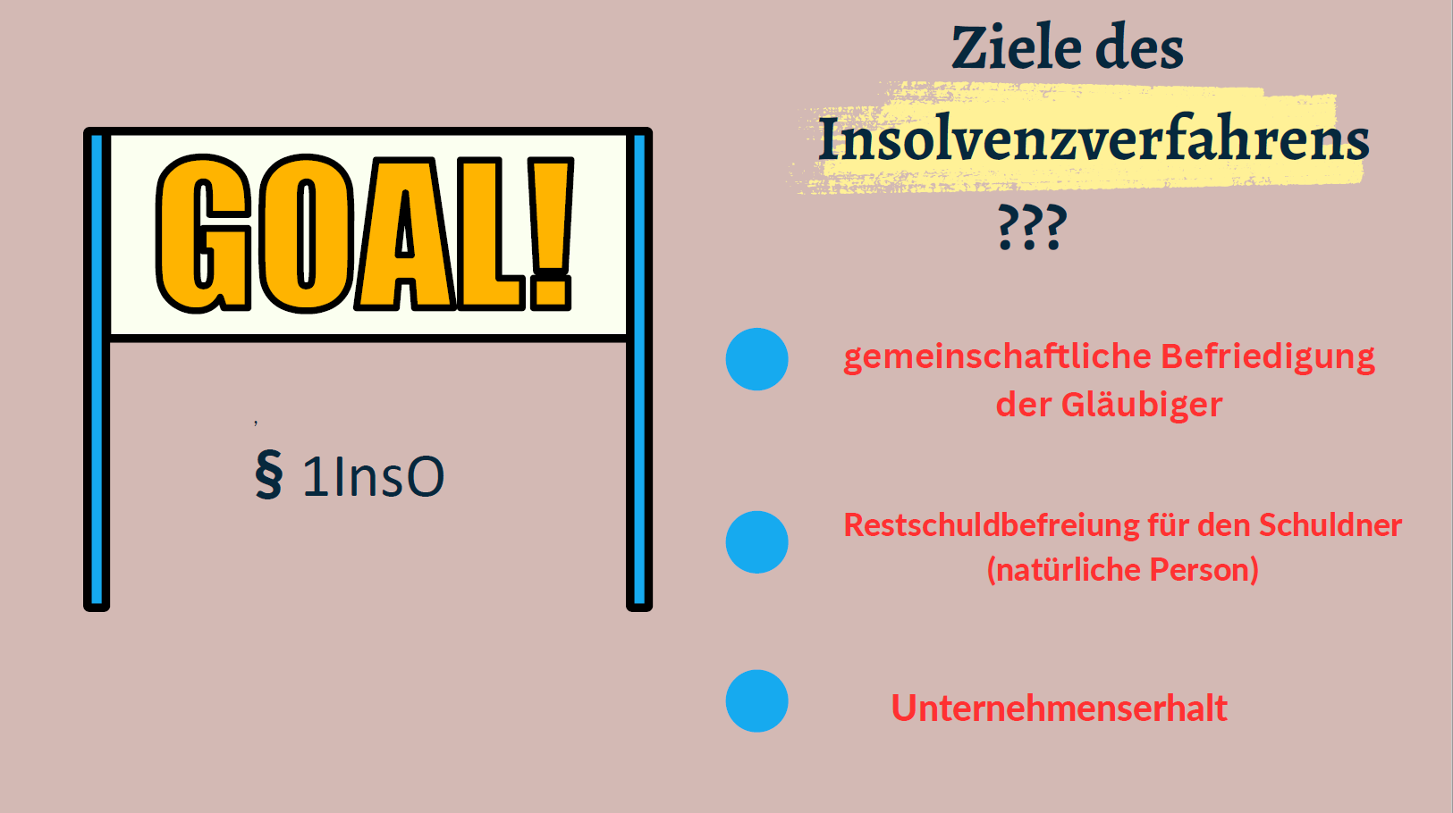

Slide 4
Zweck und Ziel des Insolvenzverfahrens, § 1 InsO
bei natürlichen Personen
bei juristischen Personen (Unternehmen)
Vermögensverhältnisse werden geordnet
gleichmäßige Verteilung an Gläubiger
Restschuldbefreiung, d.h. der redliche Schuldner ist schuldenfrei
gleichmäßige Verteilung an Gläubiger
a) Unternehmen bleibt erhalten durch Insolvenzplan
oder
b) Unternehmen wird liquidiert -> besteht nicht mehr

Slide 5


Slide 6
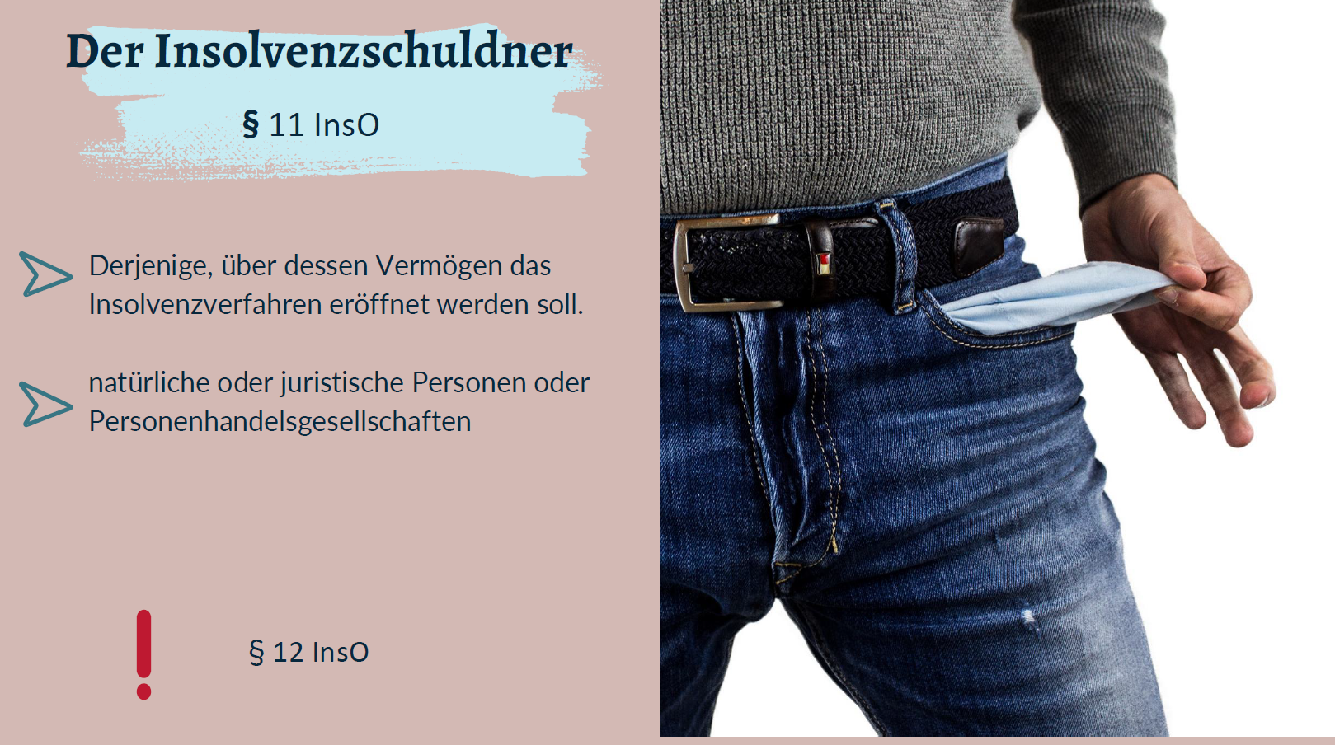
§ 11 InsO

Slide 7
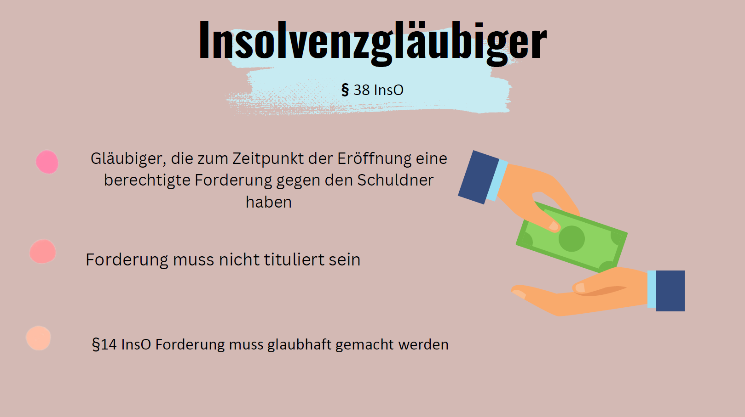
§ 38 InsO

Slide 8
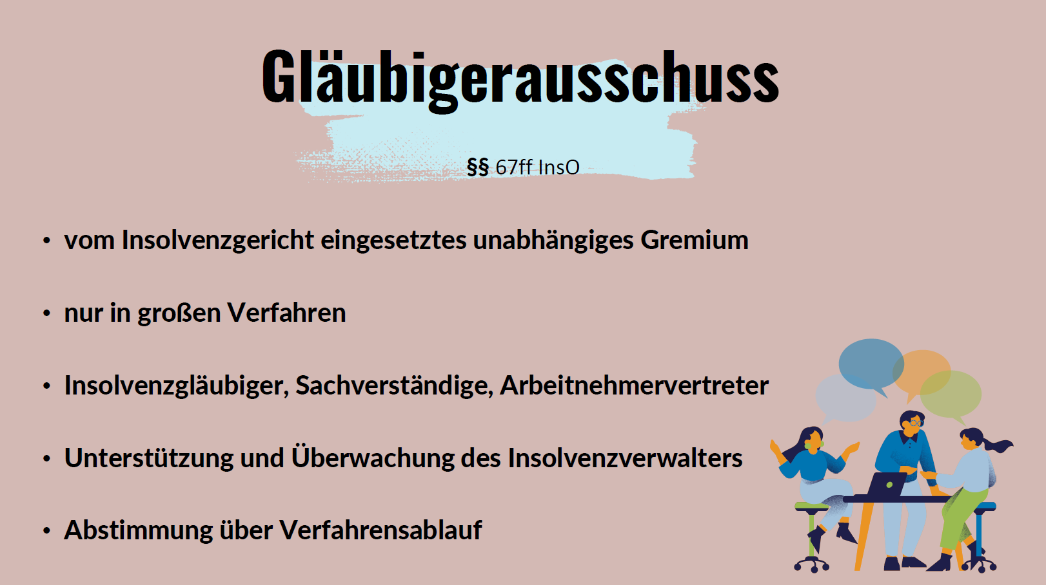
§§ 67 ff. InsO

Slide 9

§ 74 InsO

Slide 10
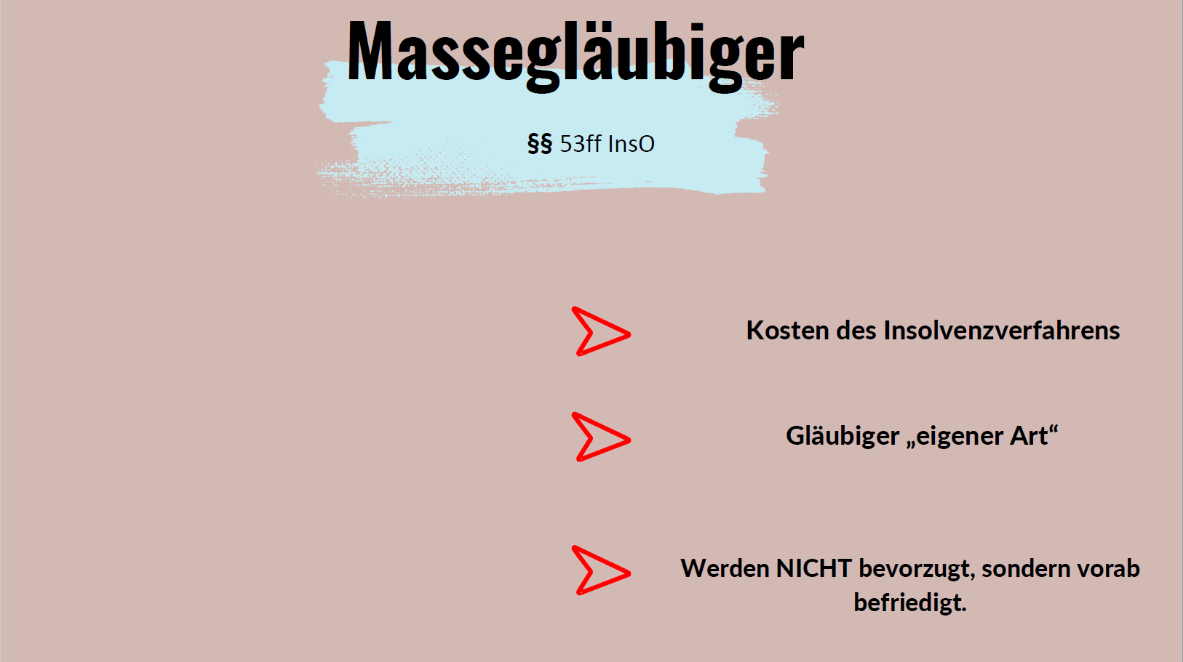
§§ 53 ff. InsO

Slide 11
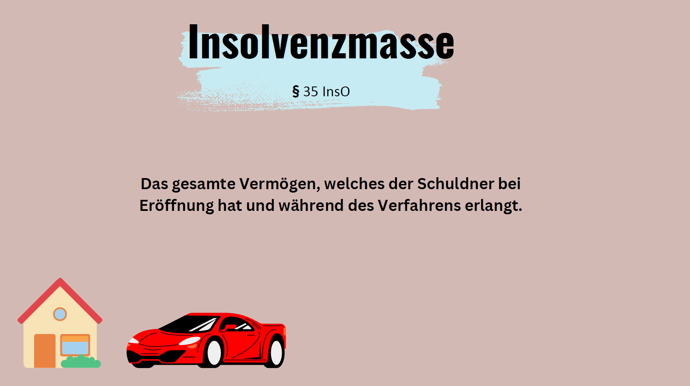
§ 35 InsO

Slide 12
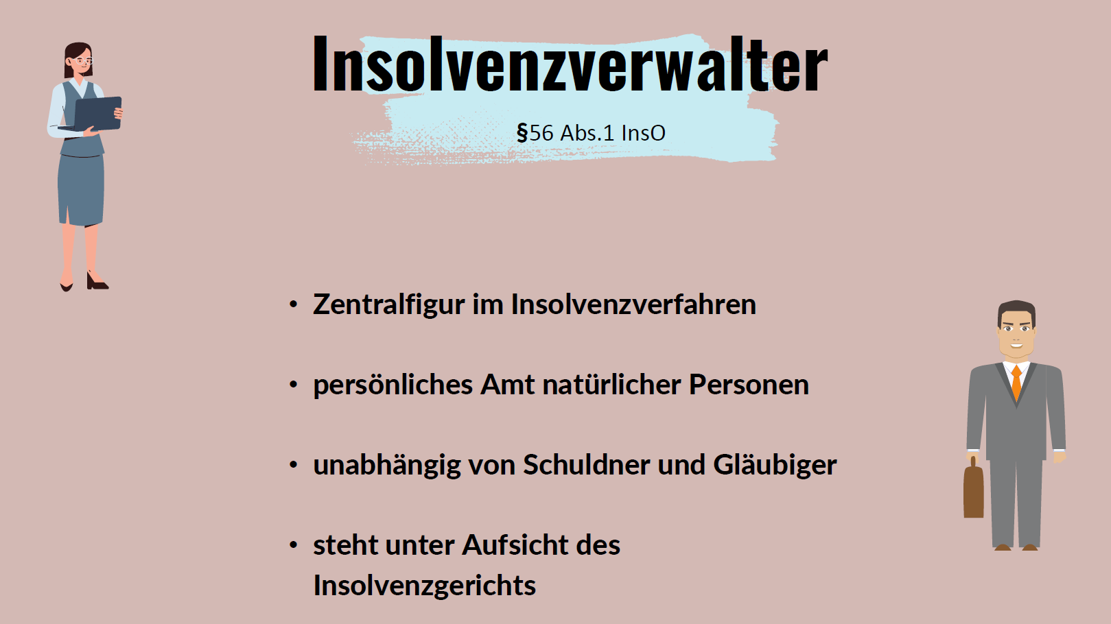
§ 56 I InsO

Slide 13
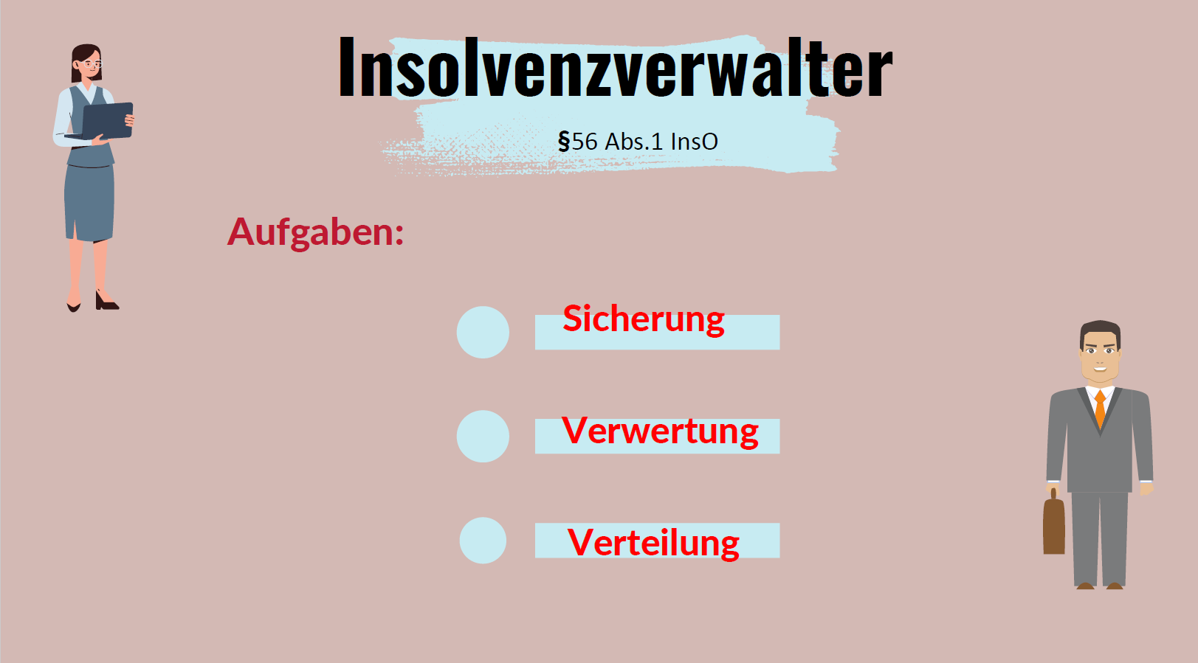
§ 56 I InsO

Slide 14
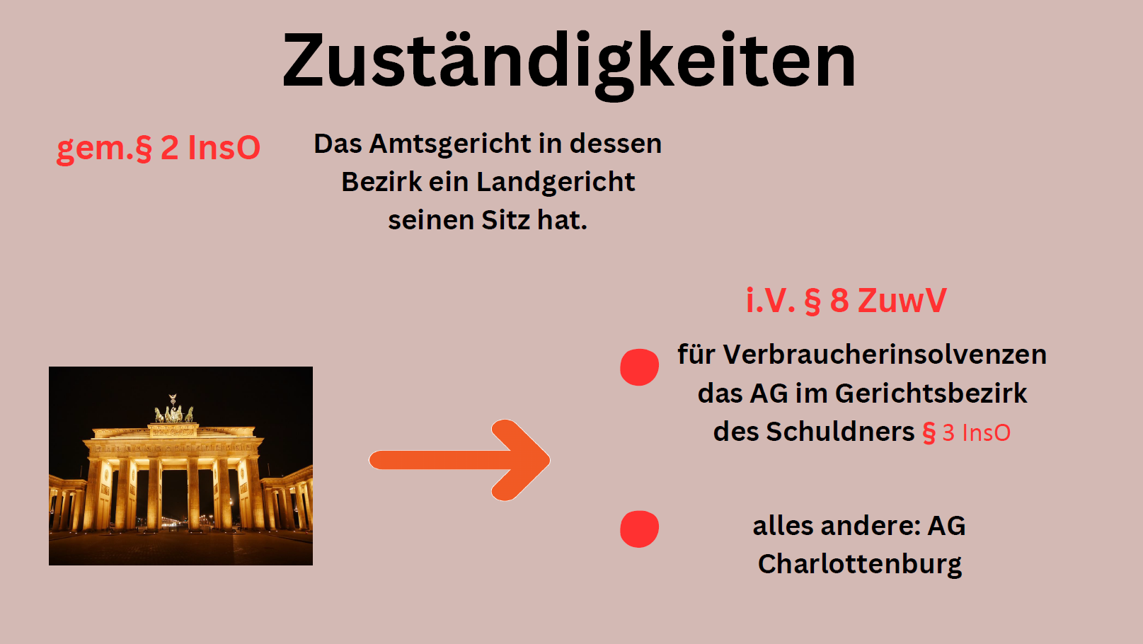
gem. § 2 InsO
i.V. m. § 8 ZuwV
§ 3 InsO

Slide 15

gem. §§ 3 Zif. 2e, 18 RPflG

Slide 16
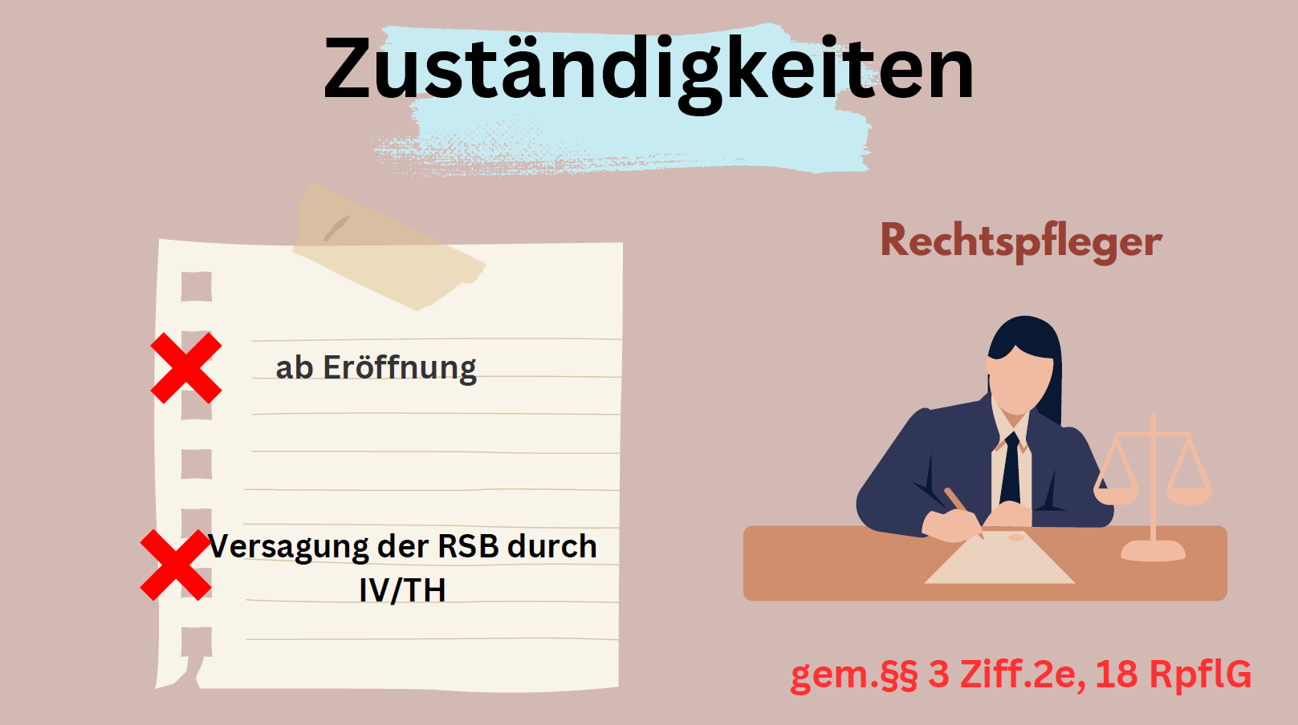
gem. §§ 3 Zif. 2e, 18 RPflG

Slide 17


Slide 18
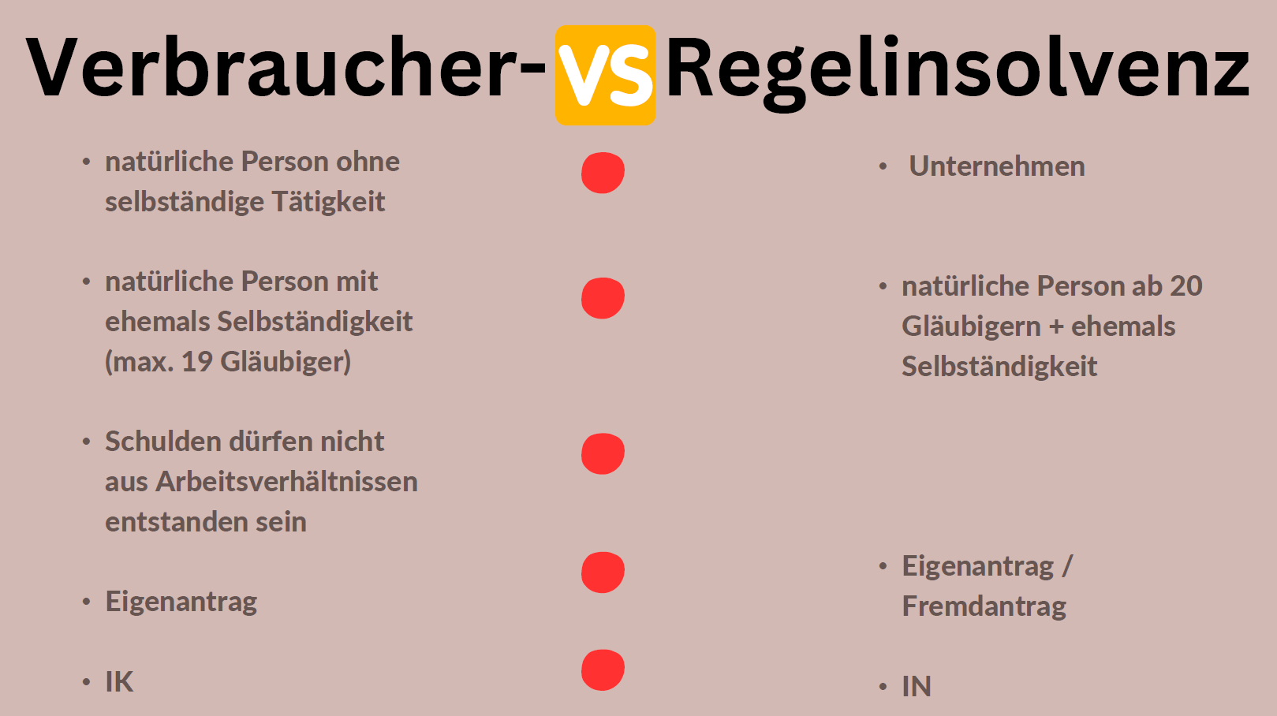
Natürliche Personen, die aktuell selbständig sind

Slide 19
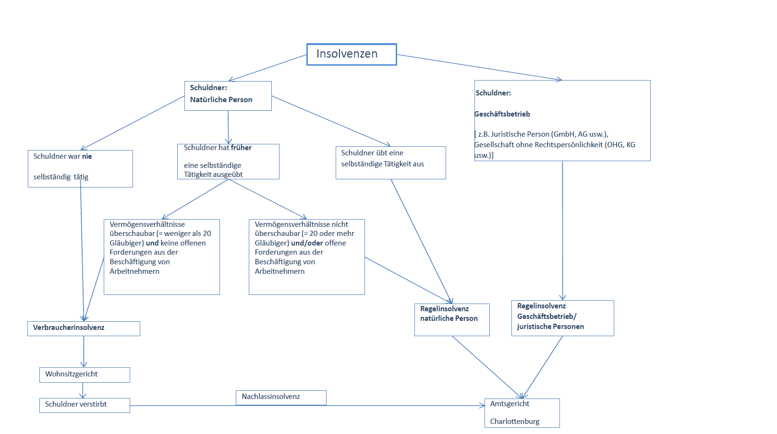

Slide 20
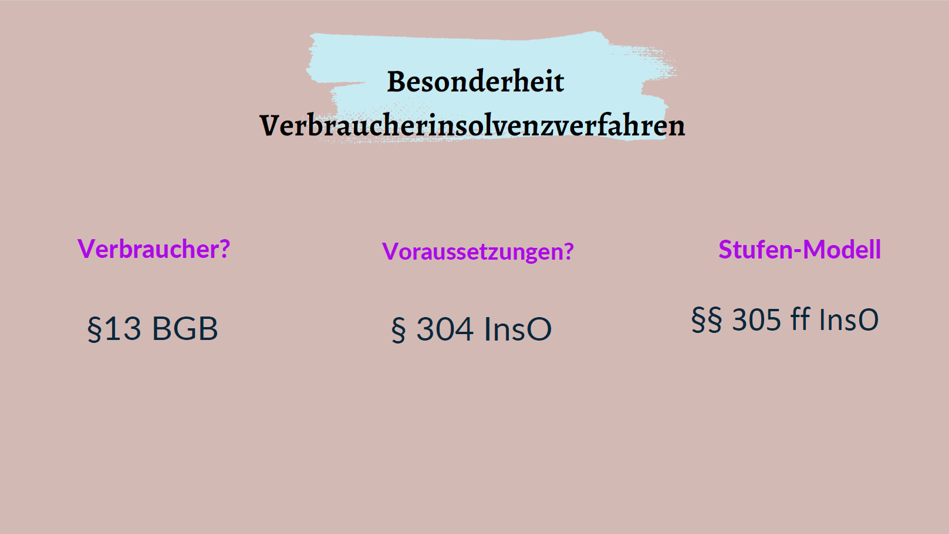
gem. § 13 BGB
gem. § 304 InsO
gem. §§ 305 ff. InsO

Slide 21

Innerhalb von 6 Monaten nach Bescheinigung des Scheiterns des außergerichtlichen SBP:

Slide 22

§§ 305 – 307 InsO
Ist Voraussetzung für gerichtlichen SBP
§§ 308, 309 InsO

Slide 23


Slide 24
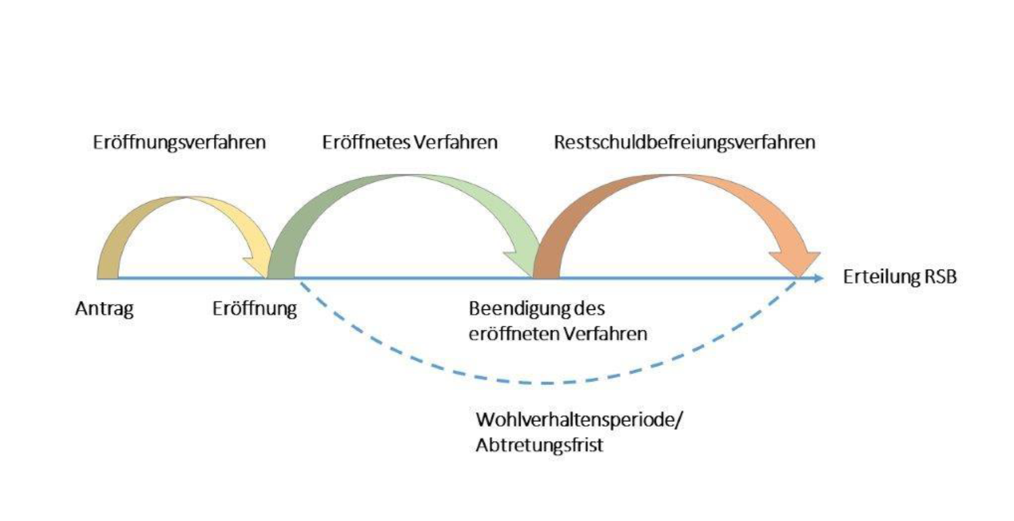

Slide 25

§ 4a InsO

Slide 26
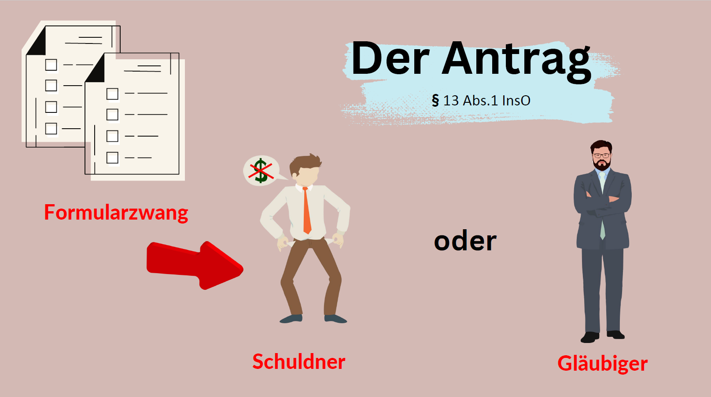
§ 13 I InsO

Slide 27
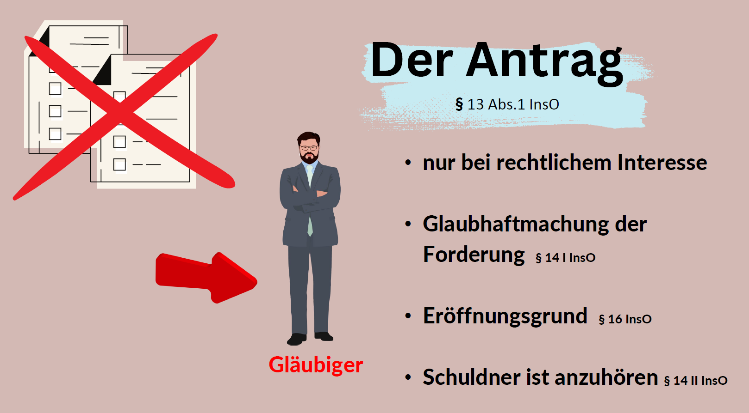
§ 13 I InsO

Slide 28
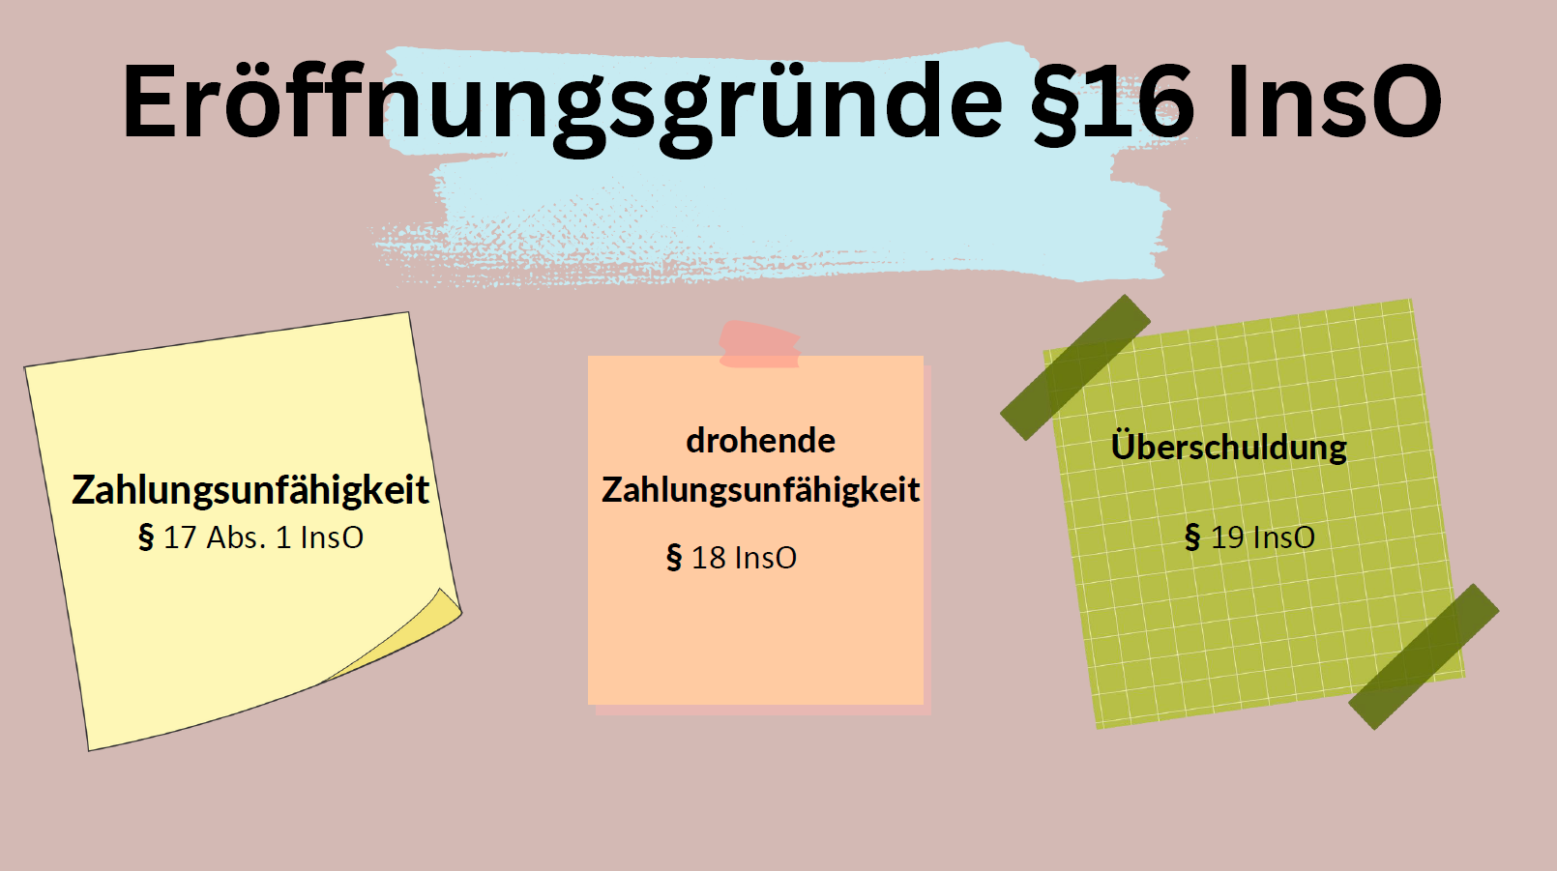

Slide 29


Slide 30
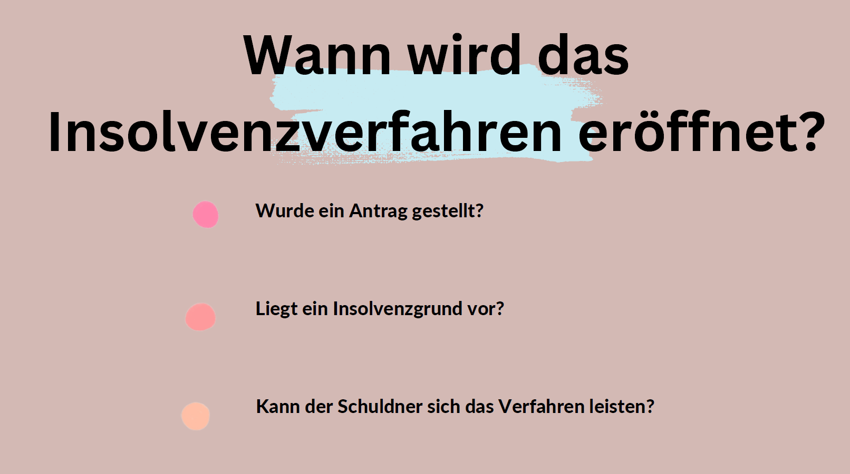

Slide 31
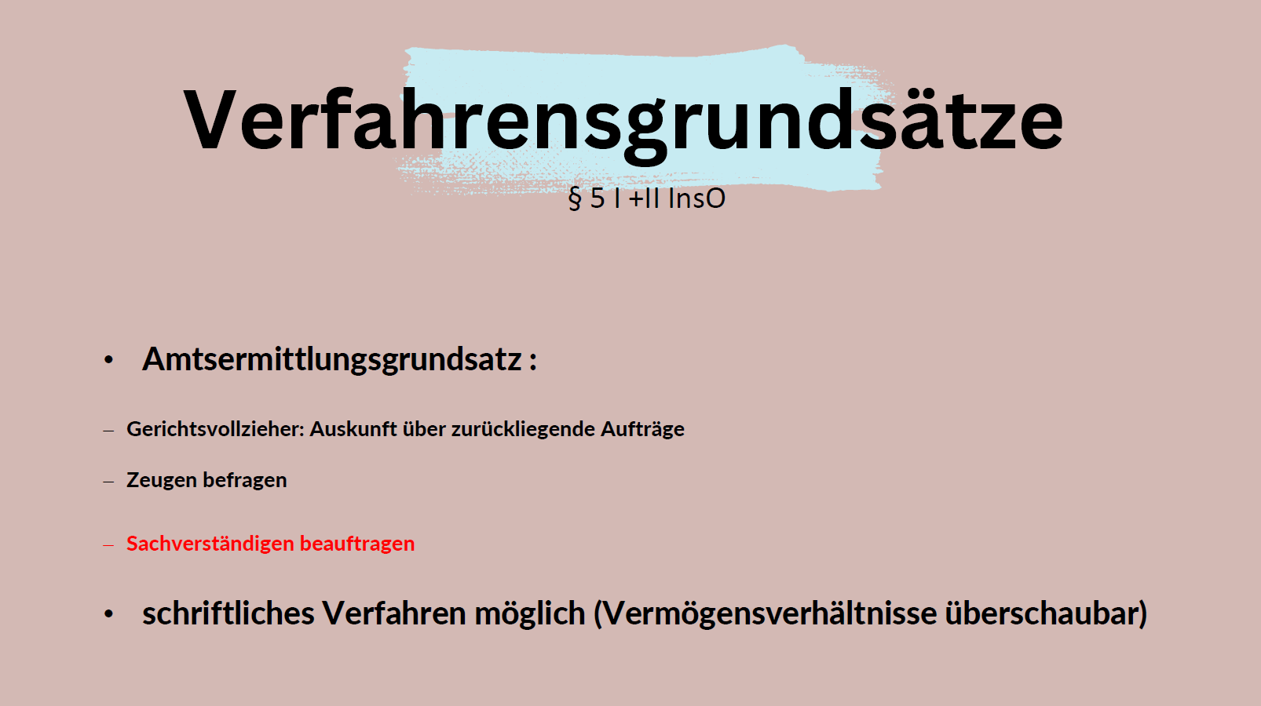
§ 5 I + II InsO

Slide 32
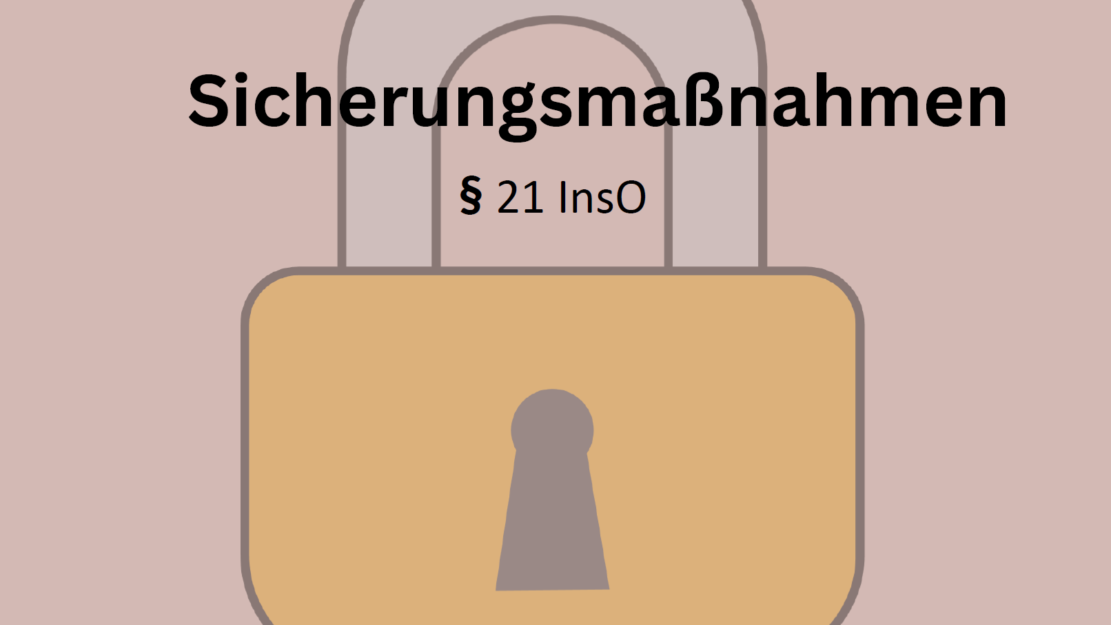

Slide 33

§ 26 InsO

Slide 34


Slide 35
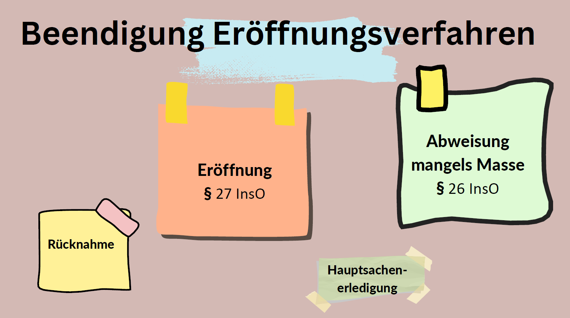
§ 13 II InsO
§ 14 III InsO

Slide 36
Der Eröffnungsbeschluss §§ 27-29 InsO
Genaue Schuldnerbezeichnung
Angabe des Eröffnungsgrundes (fakultativ)
Stunde der Eröffnung (genauer Zeitpunkt)
Ernennung eines Insolvenzverwalters
Frist zur Forderungsanmeldung beim IV (mind. 2 Wochen, max. 3 Monate)
Aufforderung zur Mitteilung von Sicherungsrechten
Aufforderung, nicht mehr an den Schuldner zu leisten
Bestimmung eines Berichtstermins (mind. 6 Wochen, max. 3 Monate)
Bestimmung eines allgemeinen Prüfungstermins (spät. 2 Monate nach Ablauf der Anmeldefrist)

Slide 37
Bekanntgabe der Eröffnung
sofortige öffentliche Bekanntmachung §§ 30, 9 InsO
Zustellung an Schuldner und Gläubiger §§ 30, 8 InsO
Übersendung Beschlussausfertigung an Handelsregister § 31 InsO
Ersuchen an das Grundbuchamt § 32 Abs. 2 InsO
Notes:
Expedition Bl. 28 Übungsaufgaben

Slide 38
Die Wirkungen des eröffneten Verfahrens
Übergang des Verwaltungs- und Verfügungsrechts
Beschlagnahme und Pfändungspfandrecht an Insolvenzmasse
Verfügungen des Schuldners werden unwirksam
Leistungen an den Schuldner untersagt
Vollstreckungsverbot für Insolvenzgläubiger
Aufnahme von Aktiv- und Passivprozessen

Slide 39
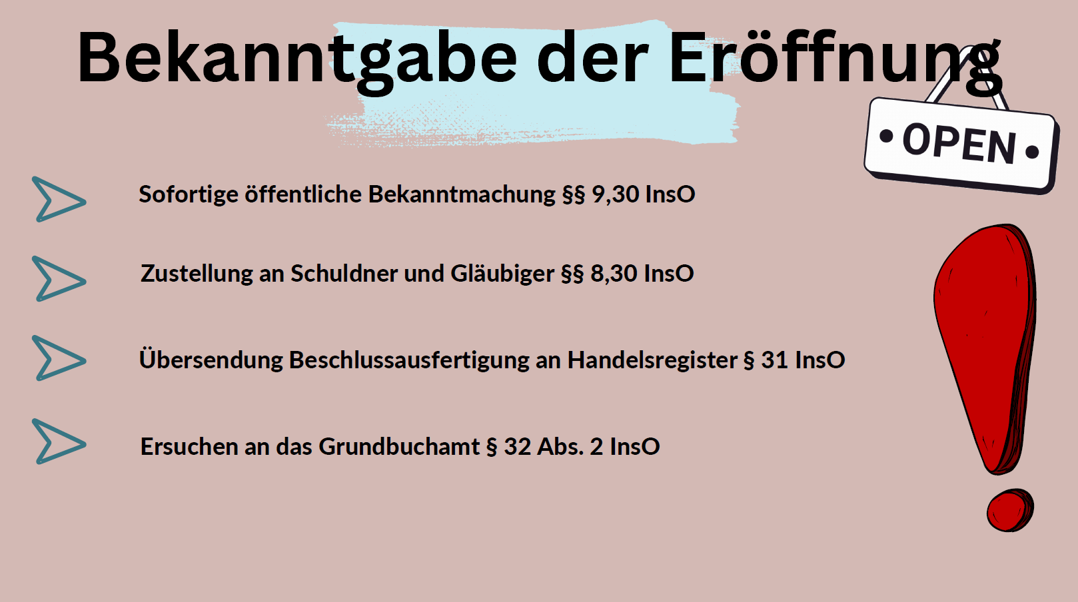

Slide 40
Eröffnungsbeschluss – vom Ri erlassen:
inkl. Datum und Uhrzeit
Ankündigung der RSB – erscheint im Beschluss nur, wenn auch der Antrag auf RSB im System eingetragen wurde
Benennung Insolvenzverwalter (IV)
Aufforderung an Gl. zur Anmeldung ihrer Forderungen beim IV; Zeitraum mind. 2 Wo., max. 3 Mo.
(keine Forderungsanmeldung – keine Quote, fallen aber unter die RSB)
Widerspruch d. Sch. oder d. IV gegen eine Forderung – bi. 4 Mo. (Forderung gilt trotzdem als angemeldet)
mit Beschluss auch Bestellungsurkunde für IV: nicht foliieren! Ri-Unterschrift?! UdG siegelt noch
bekommt IV mit allen Unterlagen übersandt
(eAkte: elektronische Bestellungsurkunde; in Papierform nur noch, wenn in der InsO-Masse Immobilien vorhanden sind)
Akte mit EÖ-Beschluss unter eilt zum Rpfl.
Verfügung zur Expedition inkl. VÖ und MiZi‘s

Slide 41


Slide 42


Slide 43


Slide 44
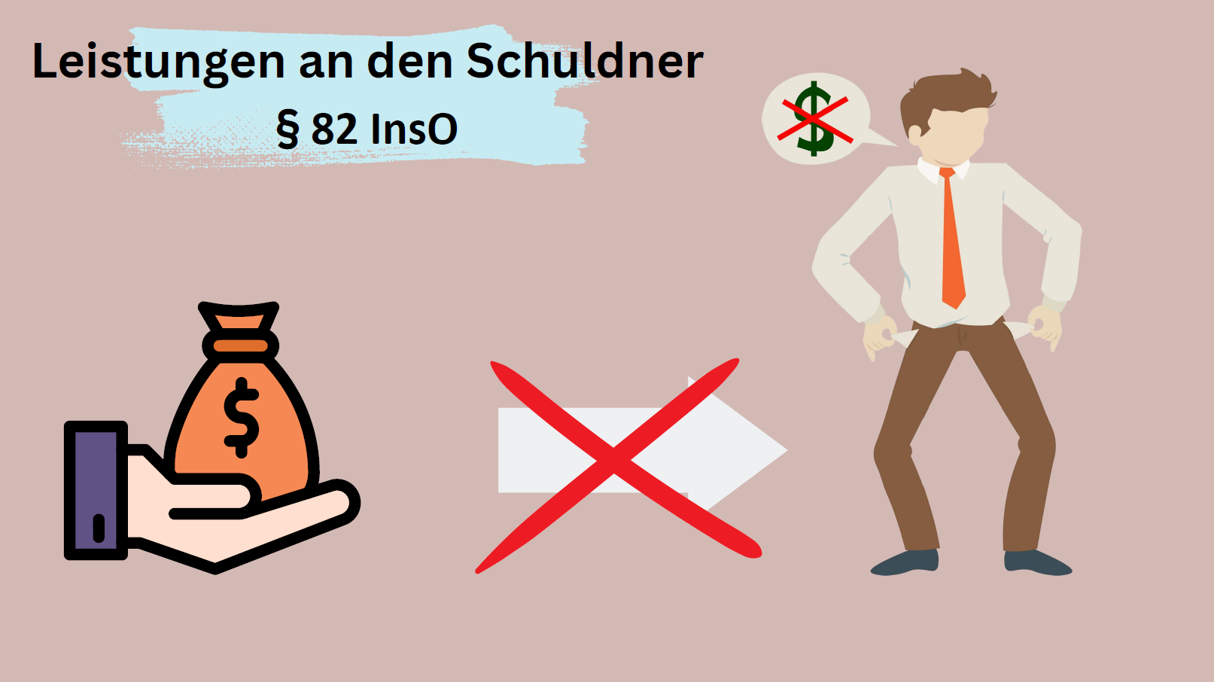

Slide 45


Slide 46
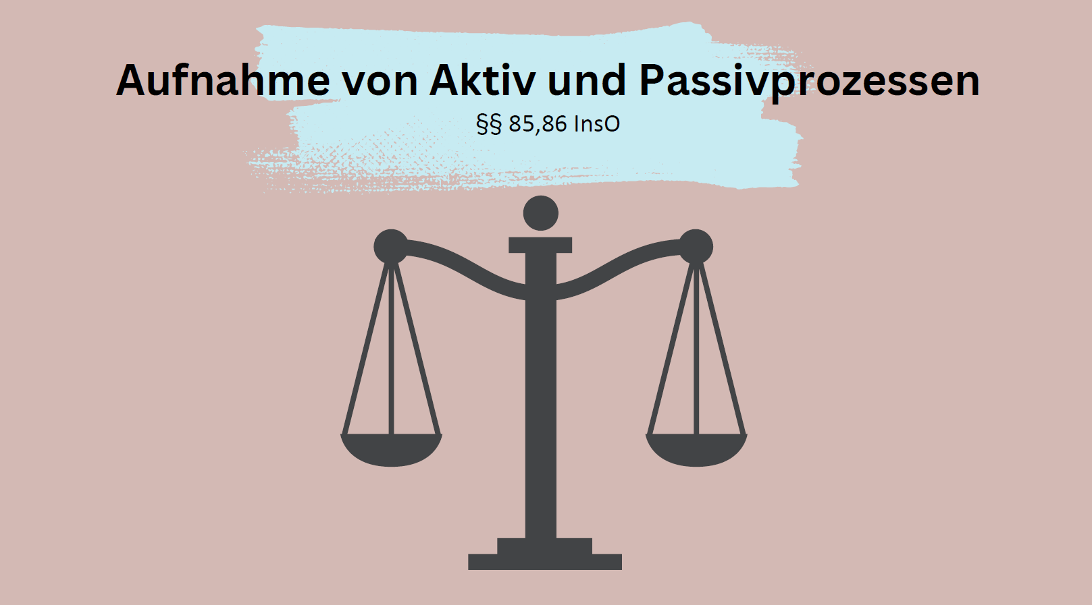

Slide 47
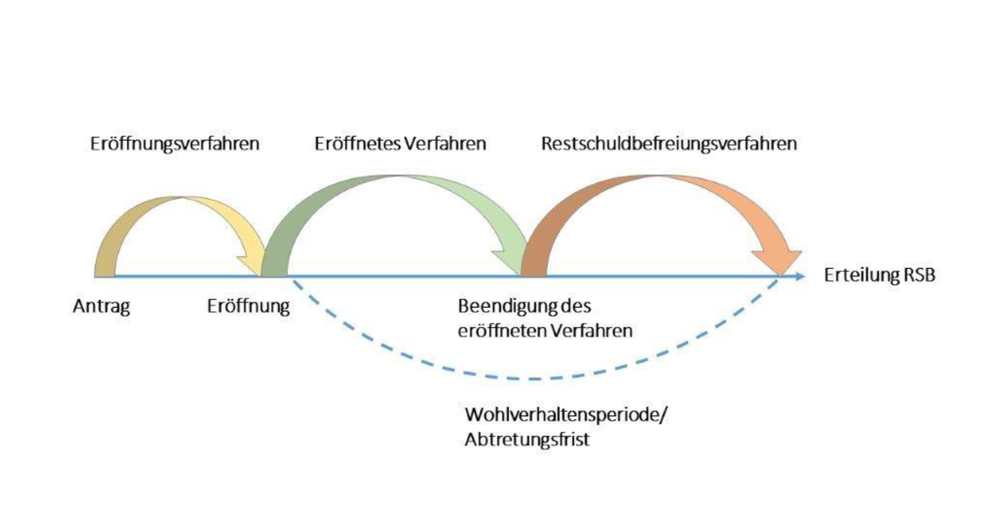

Slide 48
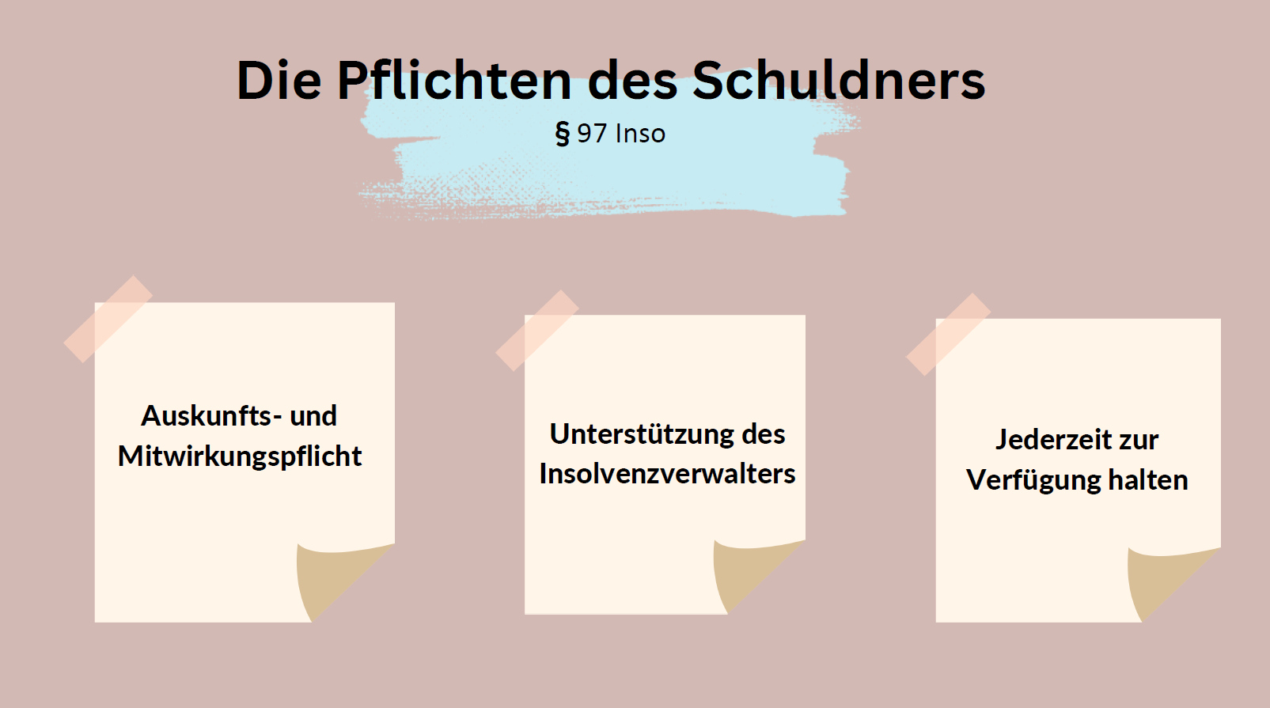
§ 97 InsO

Slide 49


Slide 50
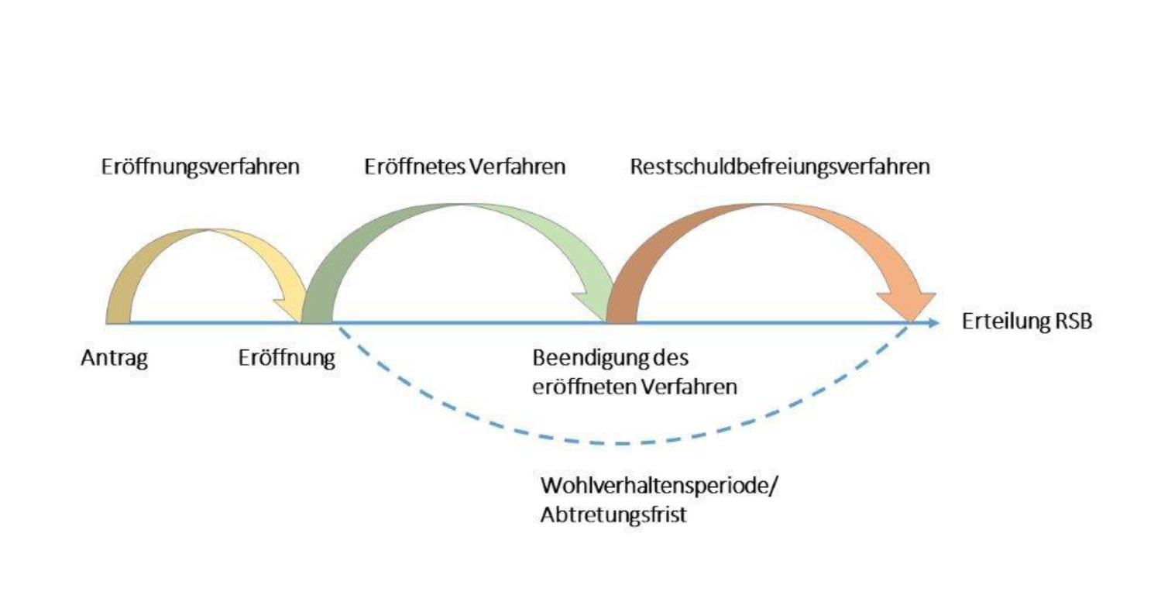

Slide 51
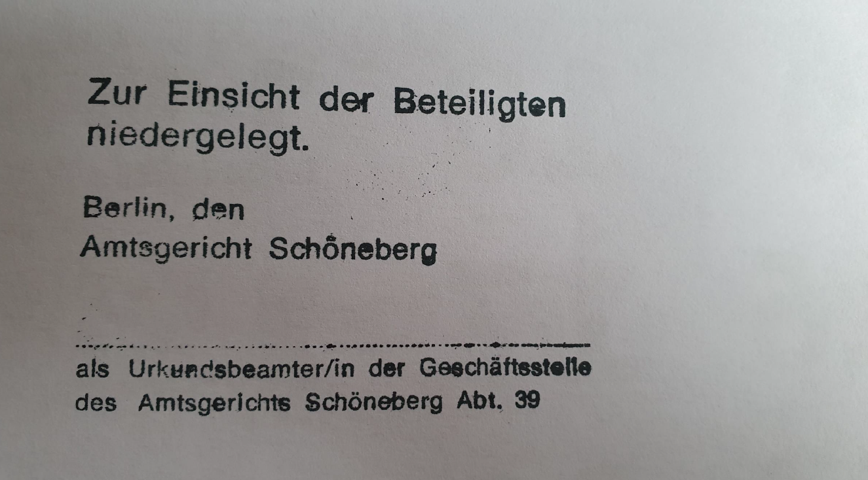

Slide 52
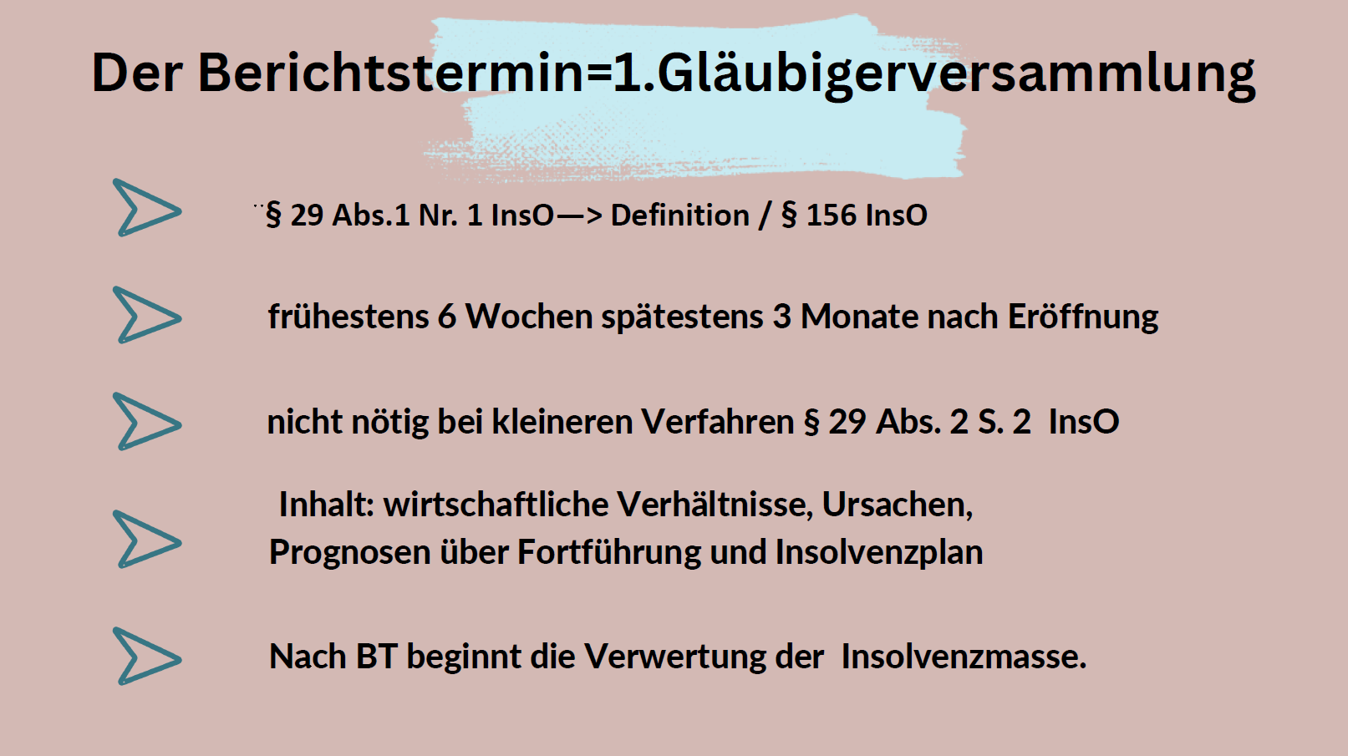
Der Berichtstermin = 1. Gläubigerversammlung

Slide 53
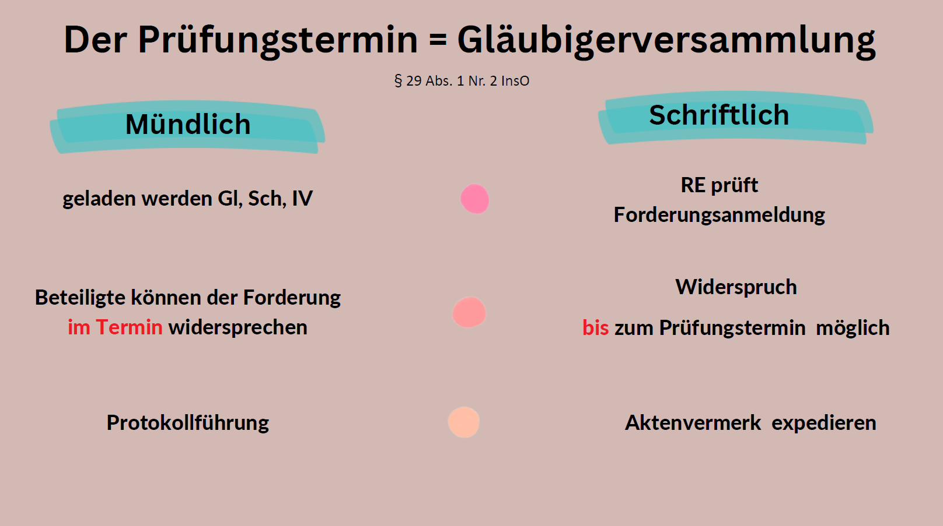

Slide 54


Slide 55
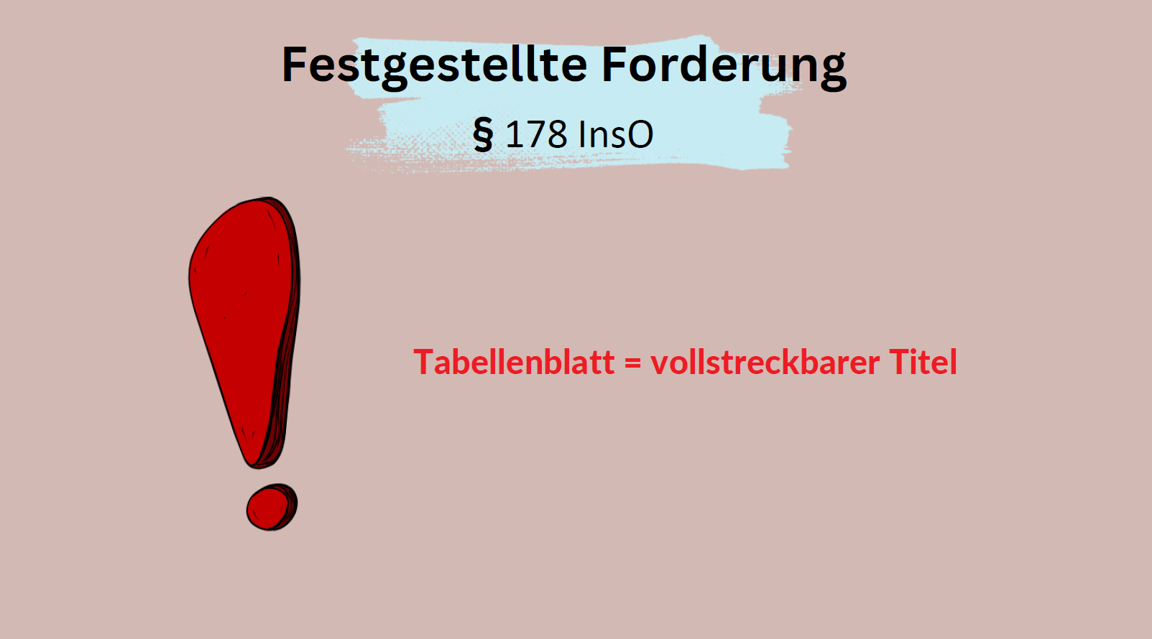

Slide 56
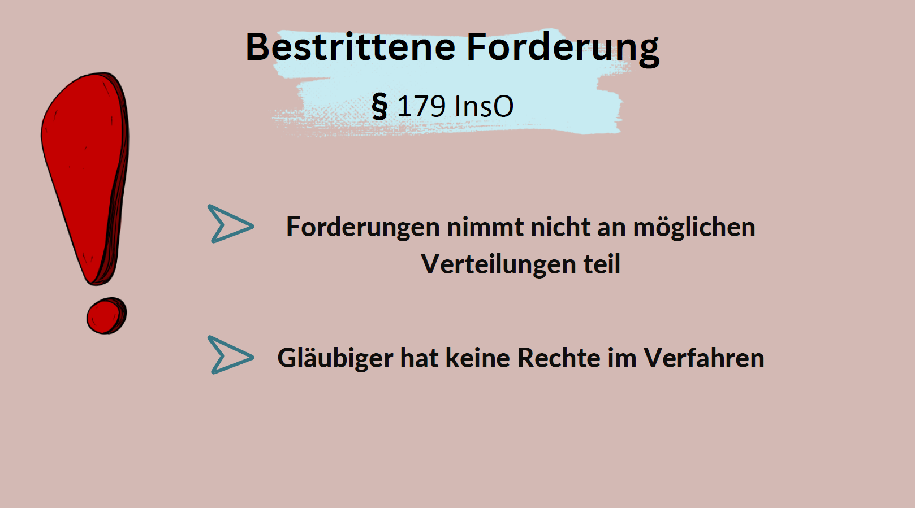

Slide 57
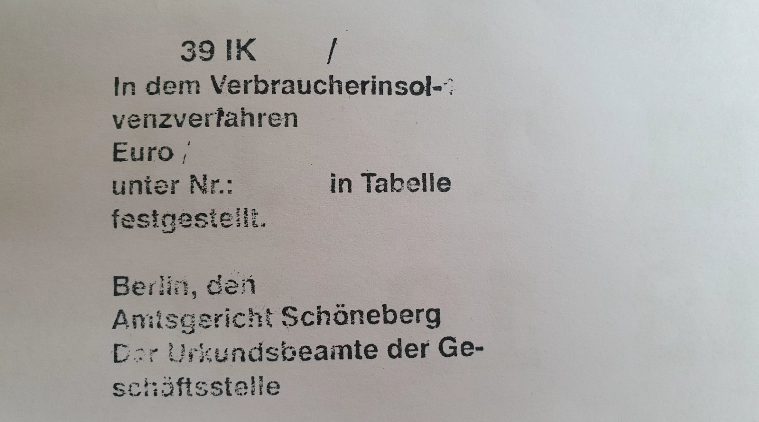

Slide 58
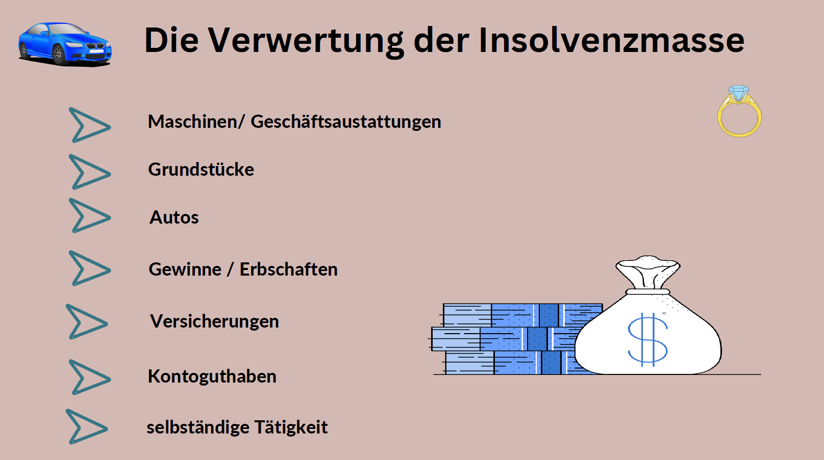

Slide 59
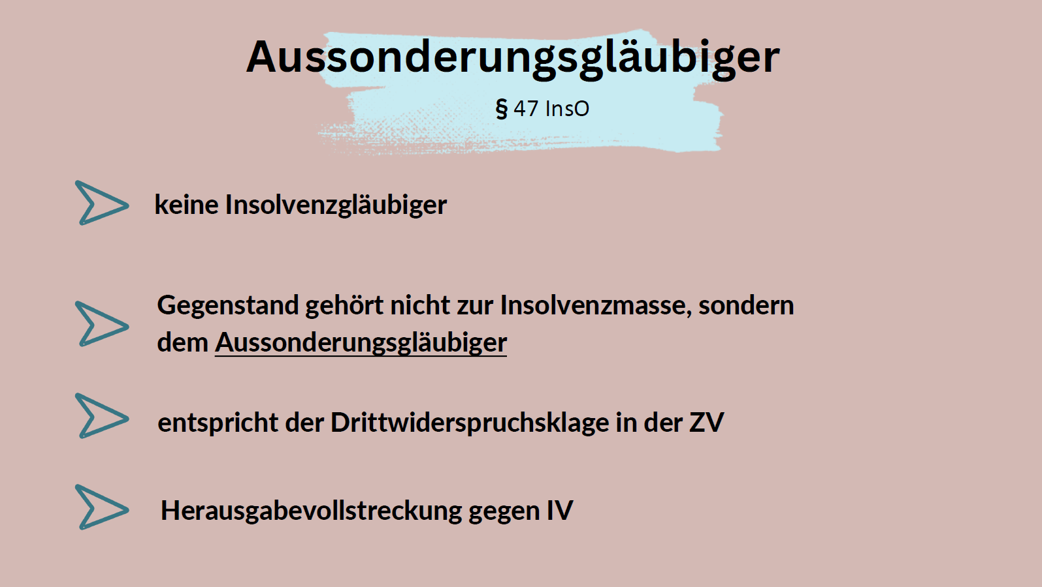

Slide 60
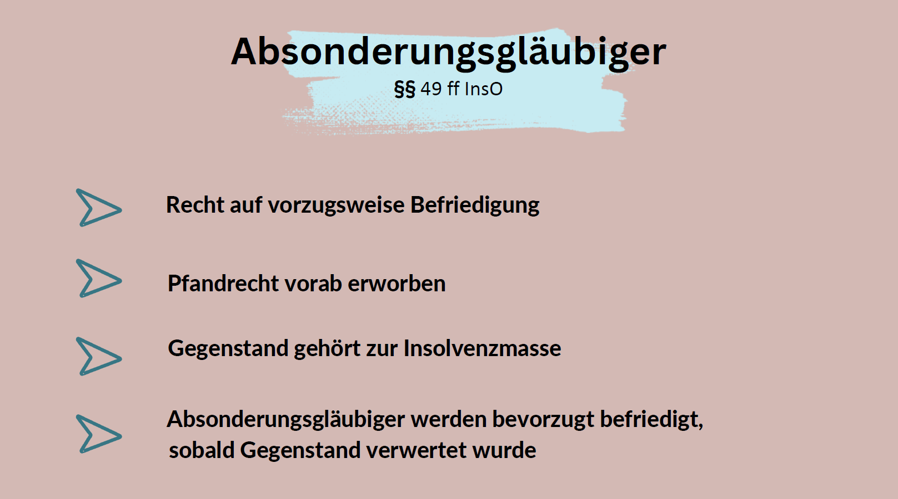

Slide 61
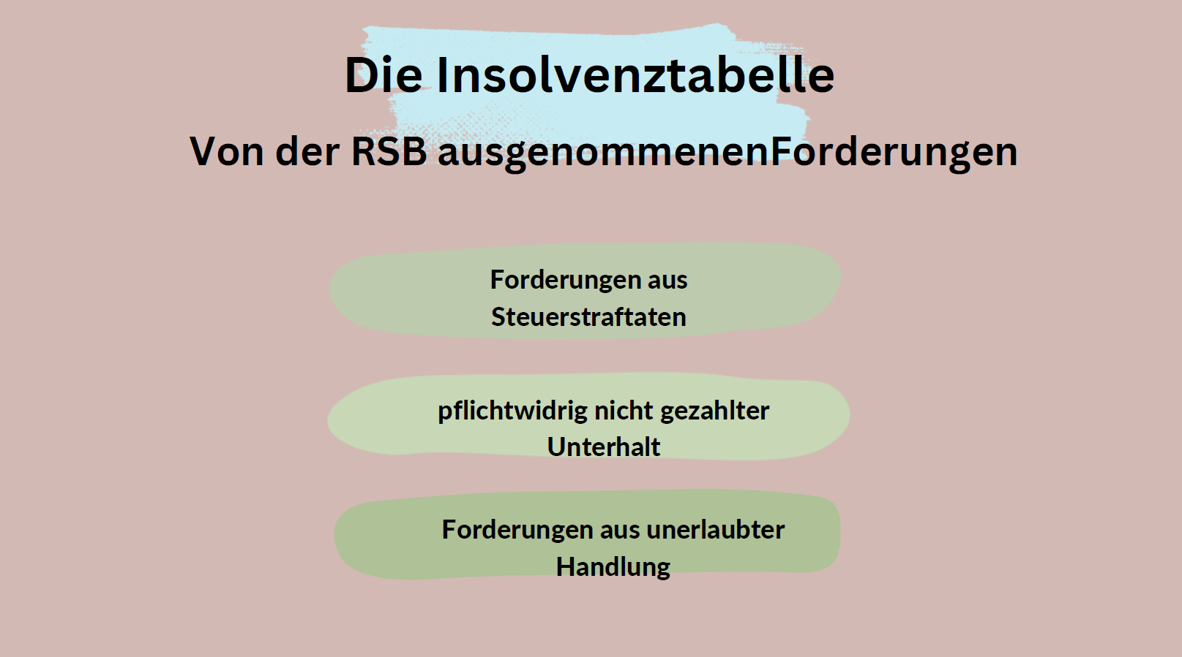
§ 302 InsO

Slide 62


Slide 63


Slide 64
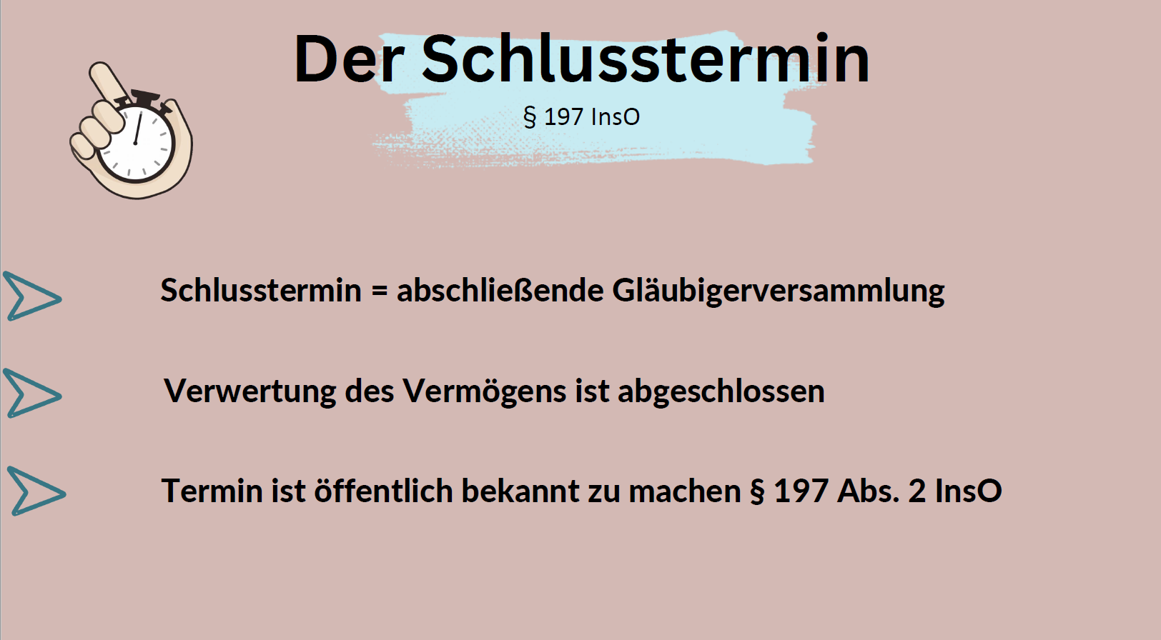

Slide 65
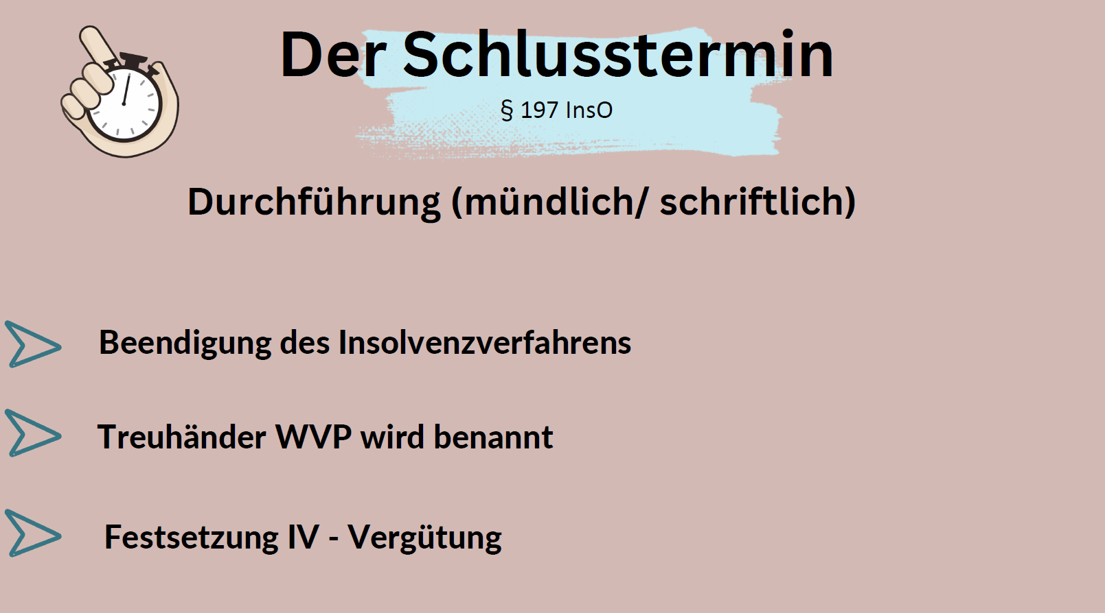

Slide 66
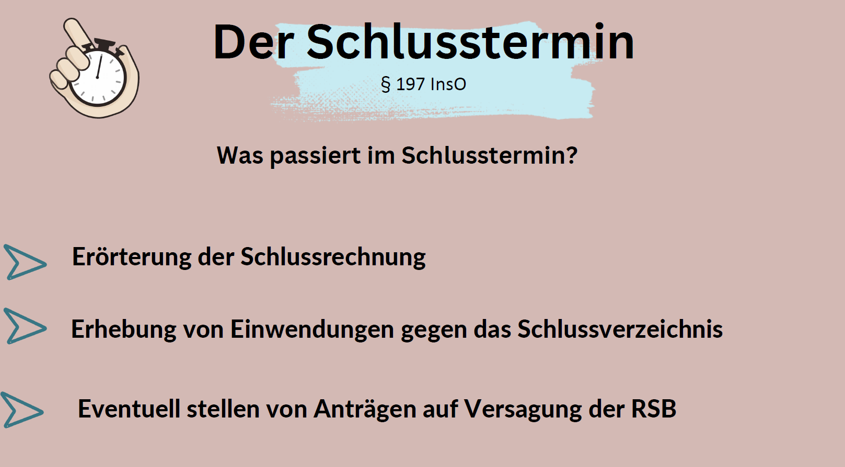

Slide 67
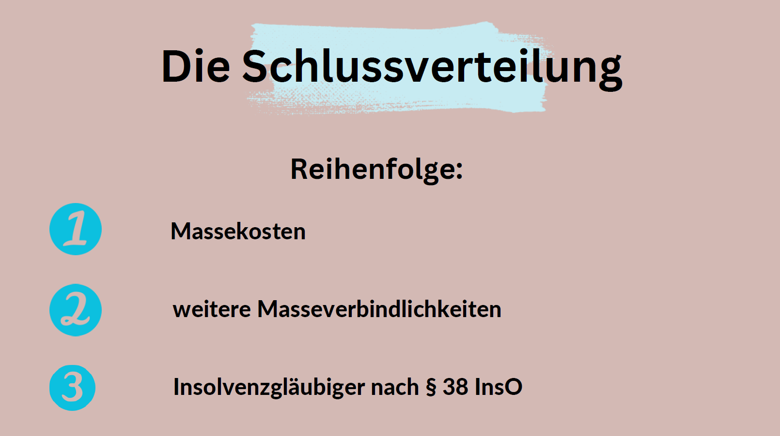

Slide 68
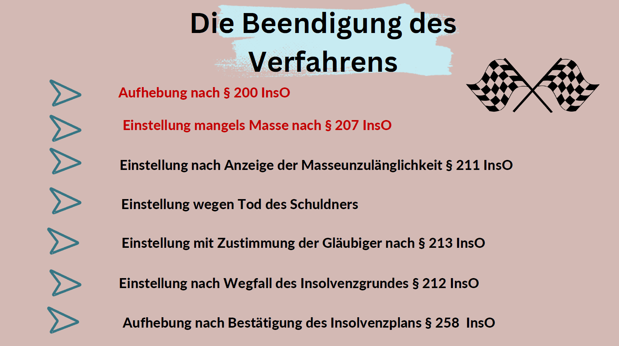

Slide 69
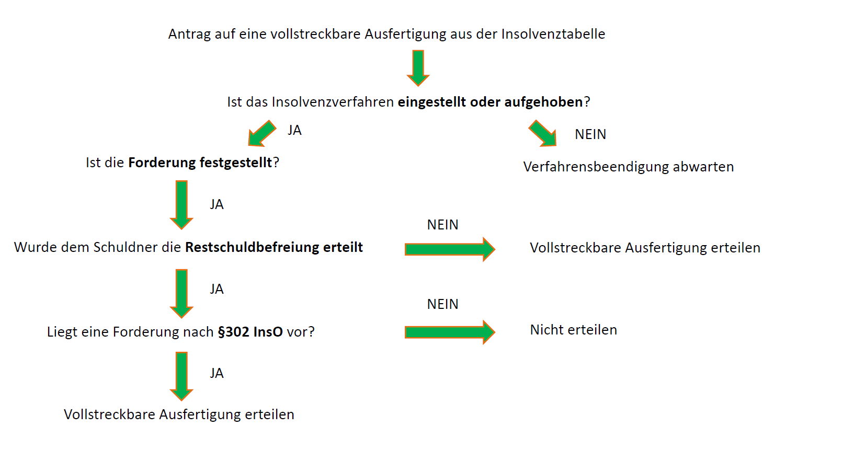

Slide 70


Slide 71
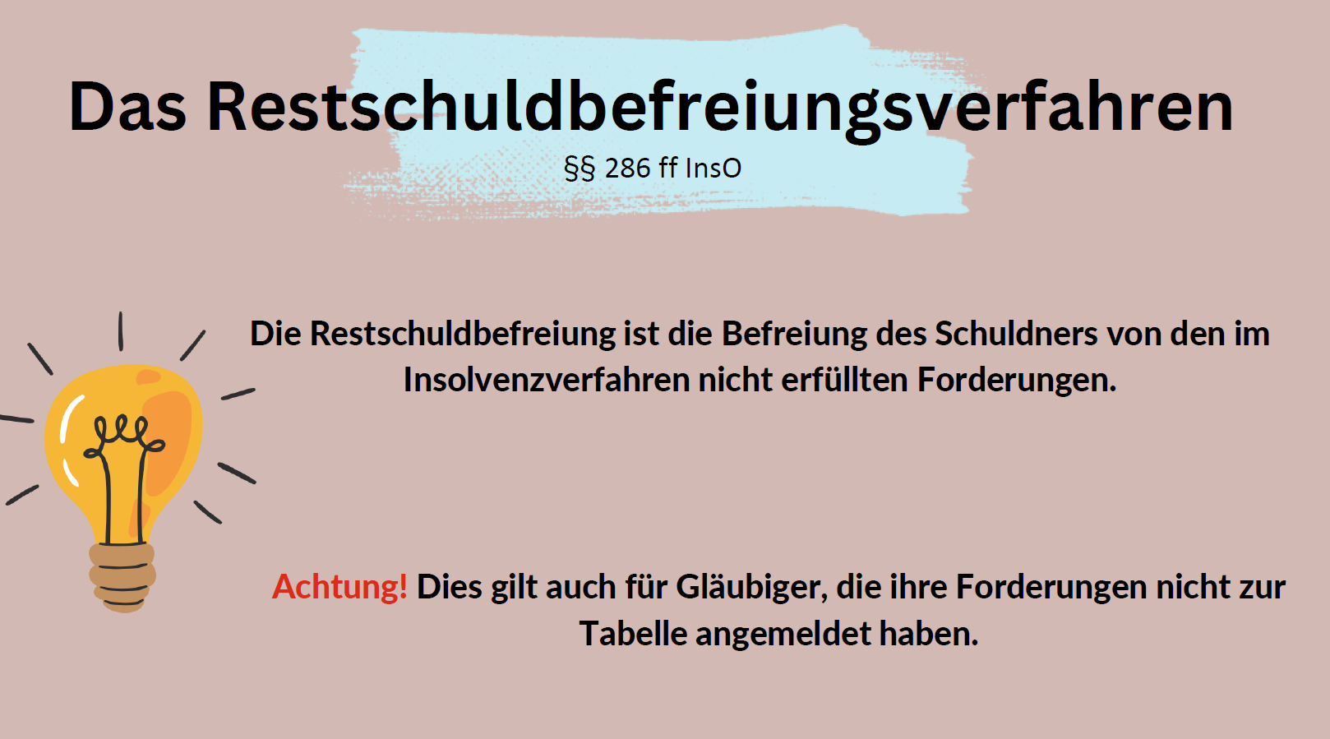

Slide 72
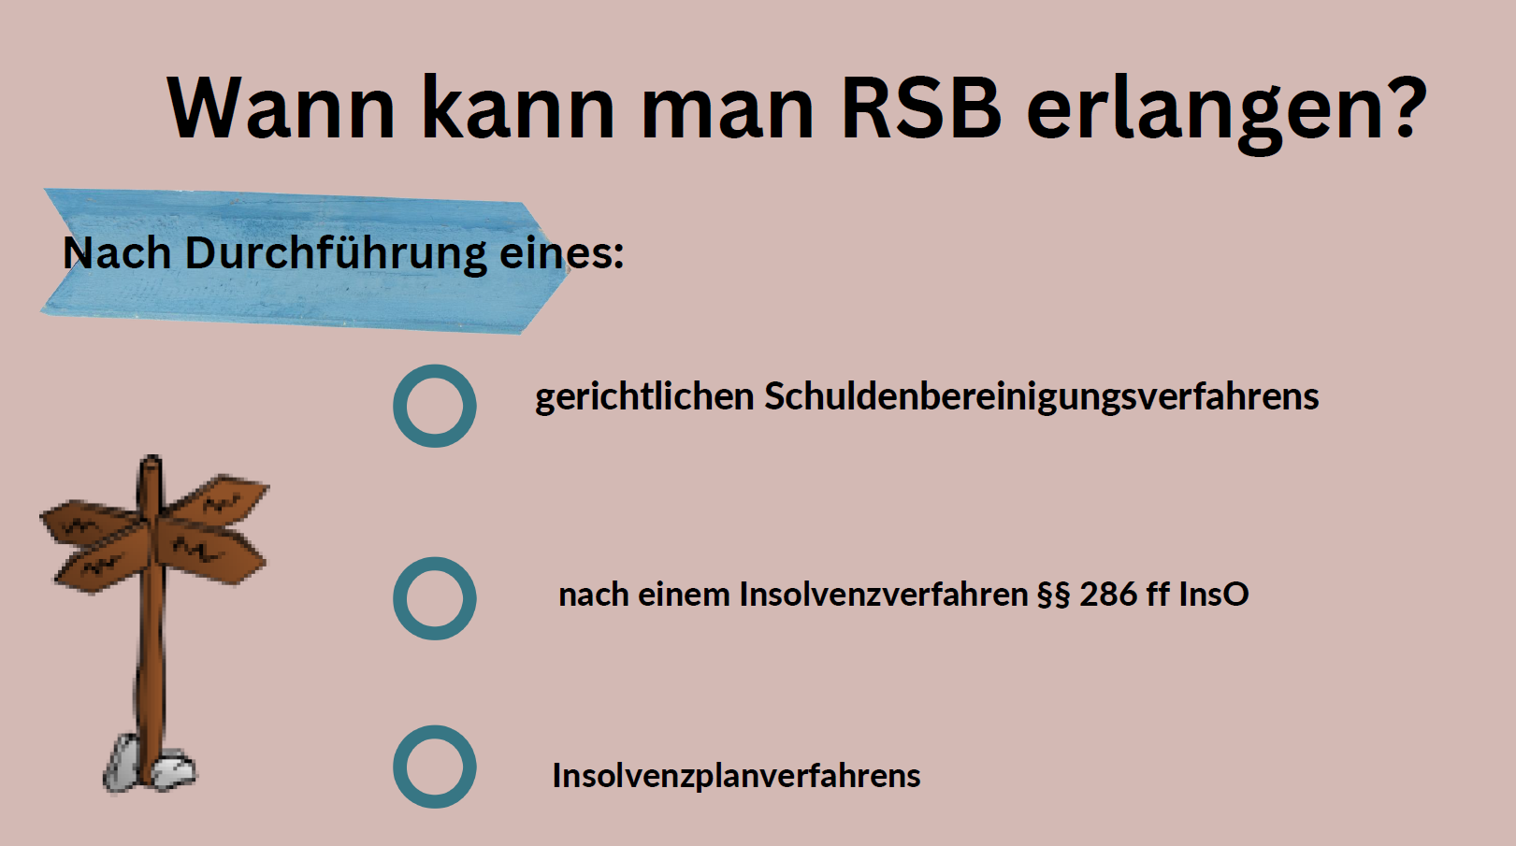

Slide 73


Slide 74
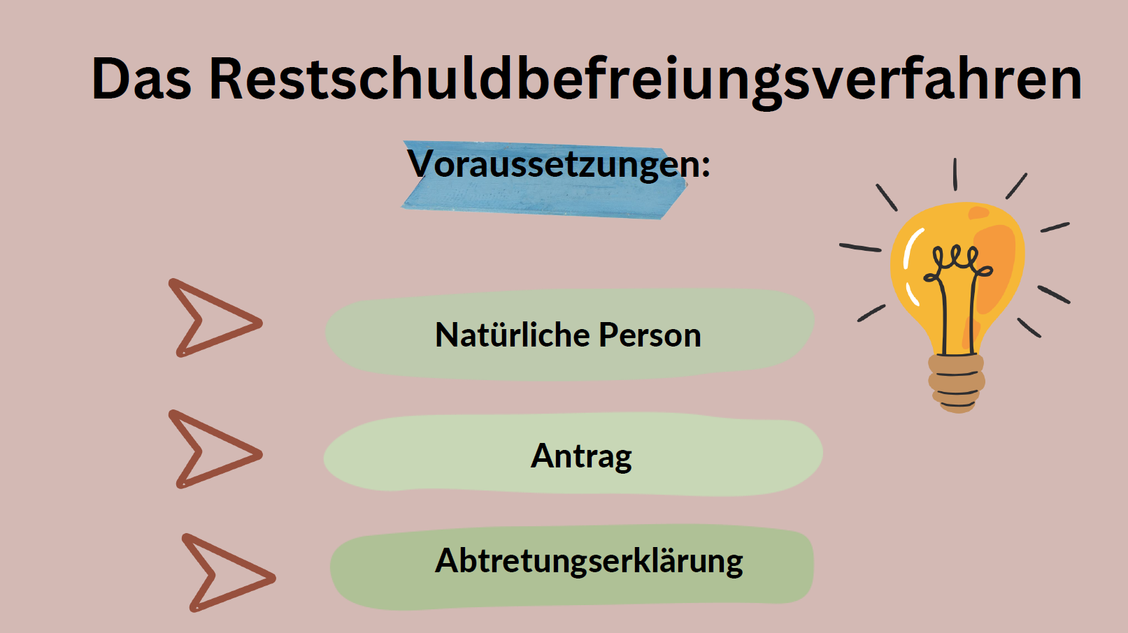

Slide 75
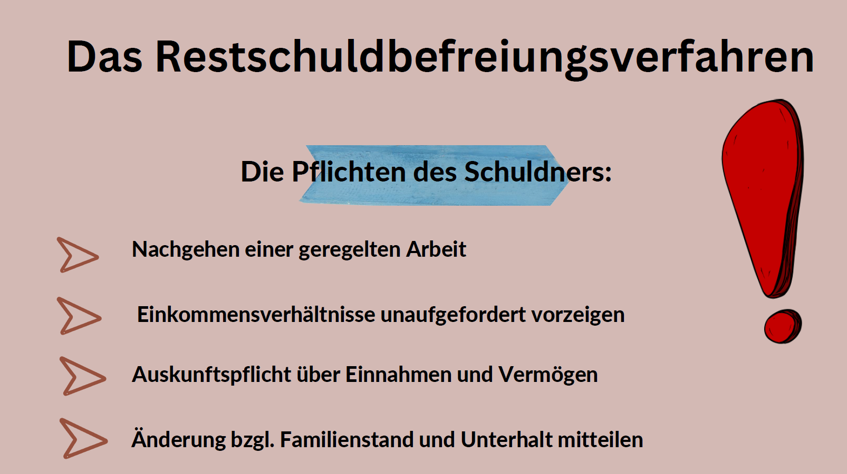

Slide 76
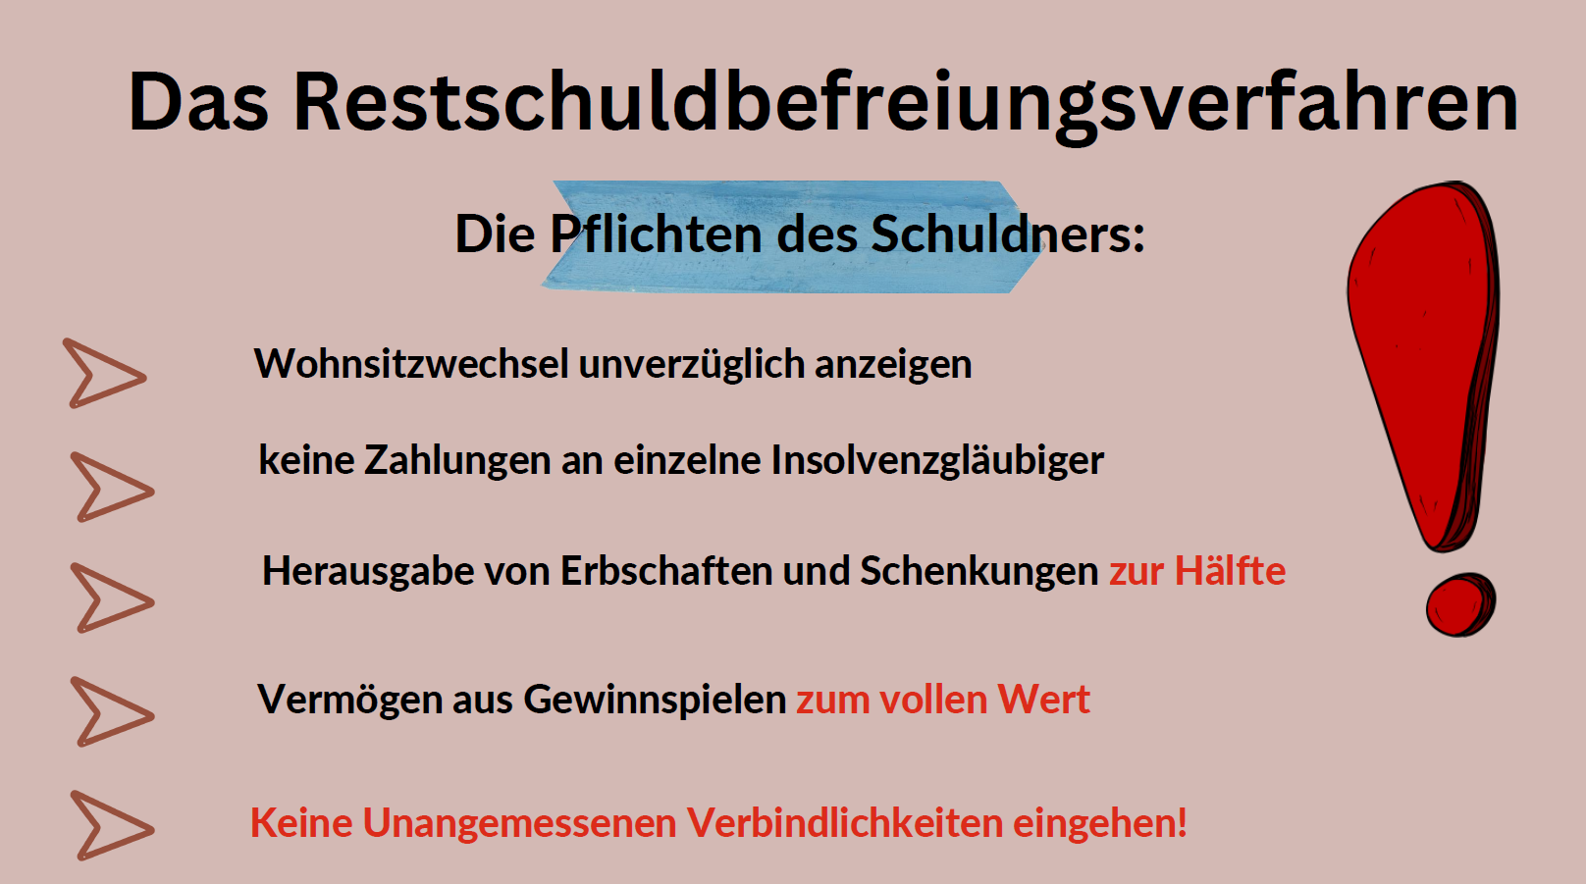

Slide 77
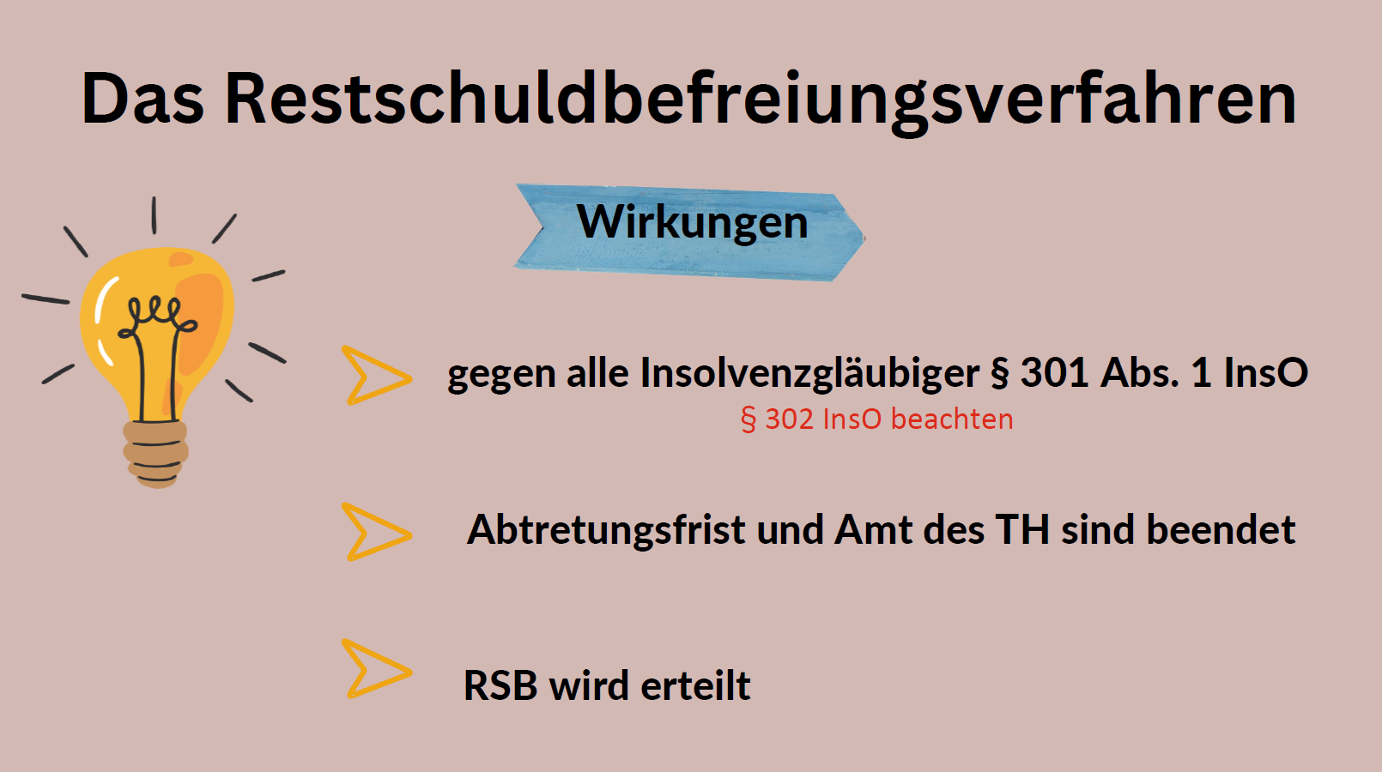

Slide 78


Slide 79


Slide 80
Antragseingang bis 30.09.2020
Abtretungsfrist: 6 Jahre
Erneuter Antrag möglich nach 10 Jahren

Slide 82
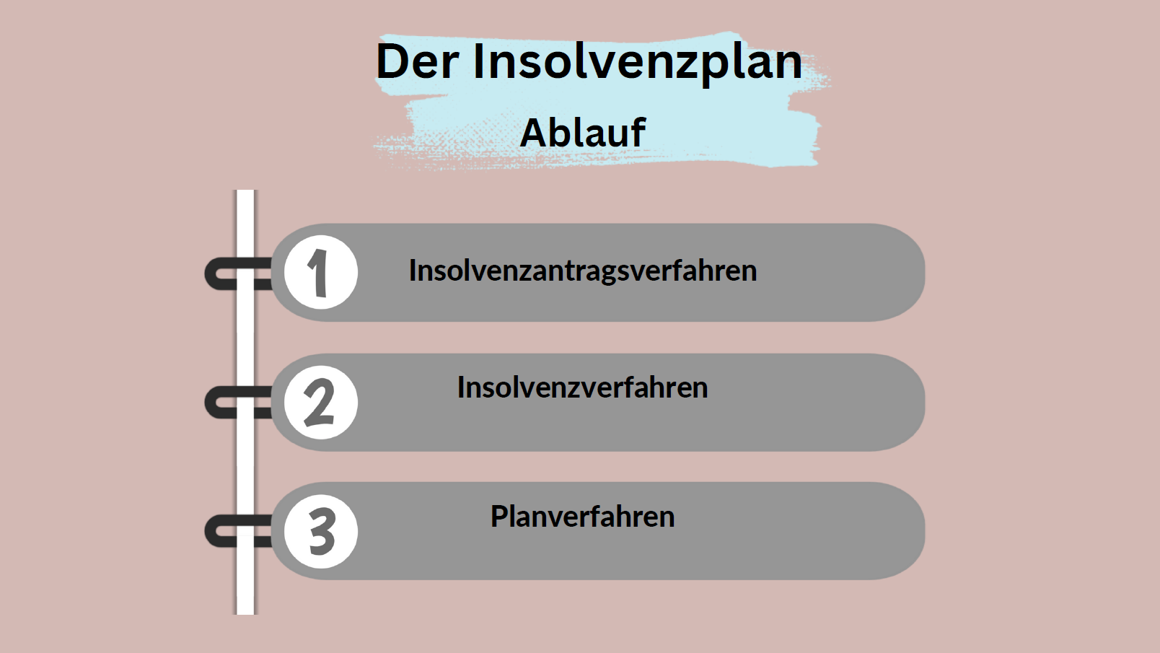
§§ 217 ff. InsO

Slide 83


Slide 84
Erteilung von Negativbescheinigung
Die Negativauskunft bescheinigt dem Antragsteller oder einem Dritten, dass der Antragsteller bzw. der Dritte kein laufendes Insolvenzverfahren hatte/hat und dass in den letzten 5 Jahren die Eröffnung des Insolvenzverfahrens nicht mangels Masse abgewiesen worden ist.
Die Bescheinigung wird nur auf Antrag erstellt.
Bei Drittauskunft ist ein berechtigtes Interesse nachzuweisen.
Die Ausstellung erfolgt durch den Urkundsbeamten der Geschäftsstelle. Es werden für die Bescheinigung Kosten vom Antragsteller gem. § 4 Abs. 1 JVKostG in Höhe von 15,00 € pro Bescheinigung erhoben, KV-Nr. 1501 JVKostG.

Slide 85
Antragstellung: kein Formularzwang, jedoch hat jedes Gericht ein eigenes Formular für die Bescheinigung, die die Geschäftsstelle ausstellt.
Antragseingang: UdG prüft, ob ein Verfahren vorhanden ist
Verfahren vorhanden: Antrag wird zur jeweiligen Sachakte genommen
kein Verfahren zu finden: Eintragung erfolgt als AR-Sache - AZ z.B.: 39 AR 45/25
Begleichung der Kosten:
keine Vorschusspflicht • Kostenrechnung erstellt UdG
Zahlung entweder vor Ort in der Gerichtszahlstelle oder per Sollstellung
Weglegung:
Aufbewahrung der Schriftstücke in Sammelordnern für 2 Jahre
entsprechende Eintragungen auch in der eAkte und in forumStar
keine Verfahrenserhebung, keine Dokumente von der Vernichtung auszuschließen

Slide 86

Muster eines Antrages, welcher auf der Geschäftsstelle bzw. in der Rechtsantragstelle gestellt wird:

Slide 87

Muster einer Verfügung zur Negativbescheinigung:

Slide 88

Muster Negativbescheinigung:

Slide 89

Besonderheit in forumStar beim Weglegen:

Slide 90
(2) Wird für eine unter „AR“ registrierte Sache ein anderes Registerzeichen vergeben, wird die Sache ausschließlich unter dem neuen Registerzeichen weitergeführt und zu bestehenden oder anzulegenden Akten genommen. Das neue Aktenzeichen ist im Allgemeinen Register zu vermerken.
(3) Im Allgemeinen Register sind folgende Angaben zu vermerken:
1. Aktenzeichen,
2. Datum des Eingangs,
3. Vor- und Familienname oder Bezeichnung der Beteiligten oder der ersuchenden Stelle sowie deren Anschrift,
4. Bezeichnung der Angelegenheit,
5. Verbleib oder späteres Aktenzeichen,
6. Jahr der Anordnung des Weglegens und des Ablaufs der Aufbewahrungsfrist,
7. Bemerkungen.

Slide 91
§ 11 Allgemeines Register
(1) ¹Unter dem Registerzeichen „AR“ sind insbesondere zu registrieren:
1. Eingänge, bei denen zweifelhaft ist, ob sie zu bereits bestehenden oder noch anzulegenden Akten zu nehmen oder unter welchem Registerzeichen sie zu registrieren sind,
2. Dokumente, die ohne sachliche Verfügung an ein anderes Gericht oder eine andere Behörde abzugeben sind,
3. Mitteilungen von anderen Abteilungen, Gerichten und Behörden, bei denen zweifelhaft ist, ob sie zu Maßnahmen Anlass geben,
4. schriftliche Anträge auf Auskunft, zum Beispiel Gläubigeranfragen, soweit ein entsprechendes Verfahren nicht anhängig ist,
5. Schutzschriften.
²Die Führung von thematisch geordneten Sammelakten nach § 3 Absatz 1 Satz 2 ist zulässig.
³Für Mitteilungen nach Nummer 3 kann auf eine Registrierung verzichtet werden, soweit die Sammelakte alphabetisch geführt wird. ⁴Die Sammelakten nach den Sätzen 2 und 3 werden in Jahresheften geführt und drei Monate nach Ablauf des Kalenderjahres weggelegt.

